Slide 1

《人工智能数学原理与算法》
第5章 Transformer
5.3Transformer的典型应用
与跨模态能力
康奇宇
qiyukang@ustc.edu.cn

Slide 2
01
重新理解Token
02
Transformer的典型应用
本课重点
03
Transformer的跨模态推理

Slide 3
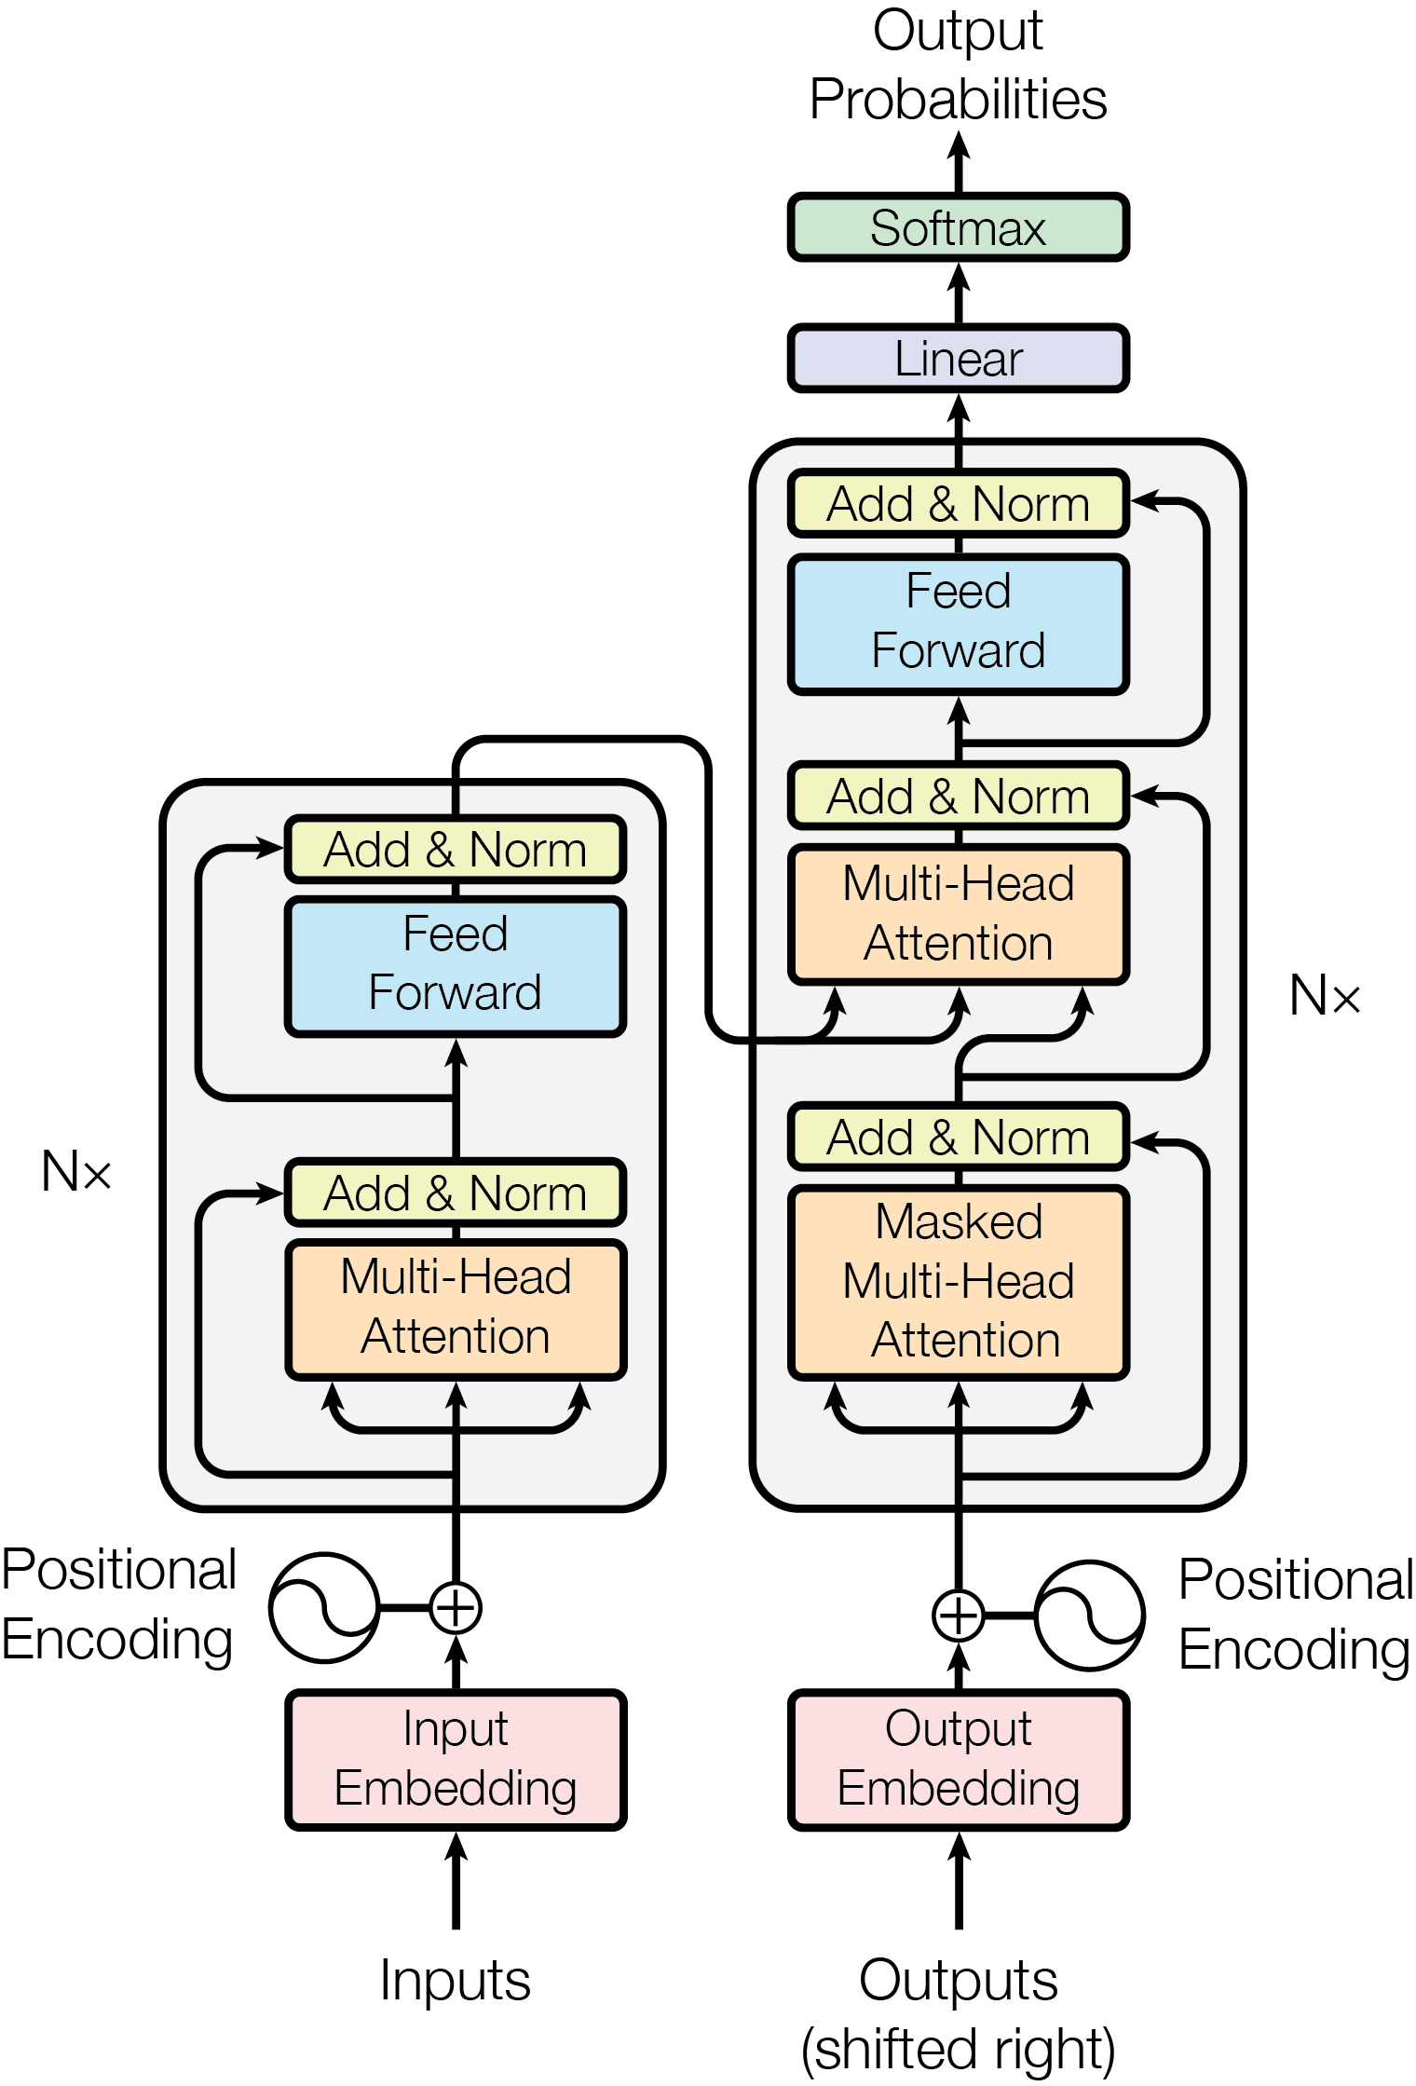
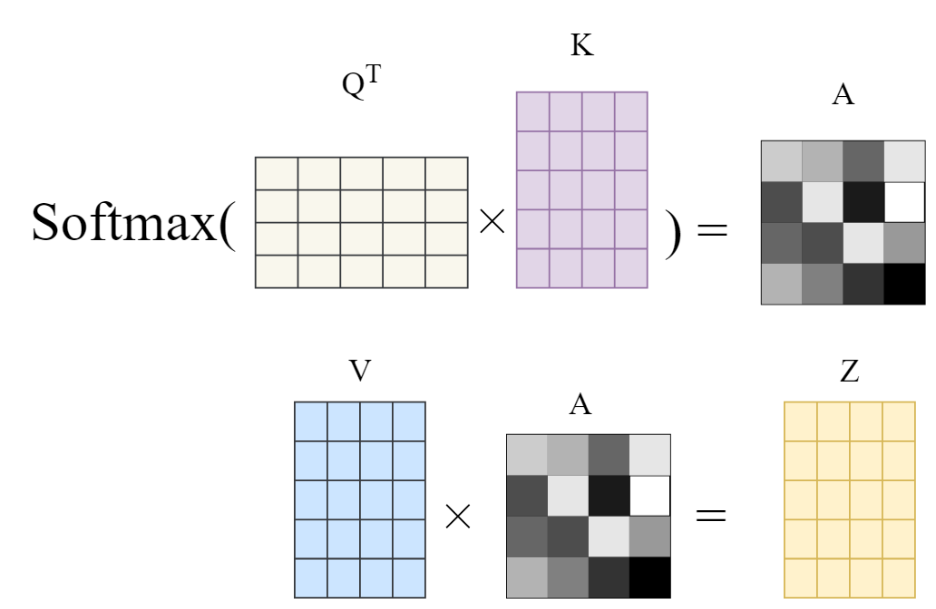

回顾
$$Attention\left(Q , K , V\right)=softmax\left(\frac{QK^{⊤}}{\sqrt{d_{k}}}\right)V$$
点积注意力：
Notes:
输入、Q，K，V 每个都是行向量

Slide 4
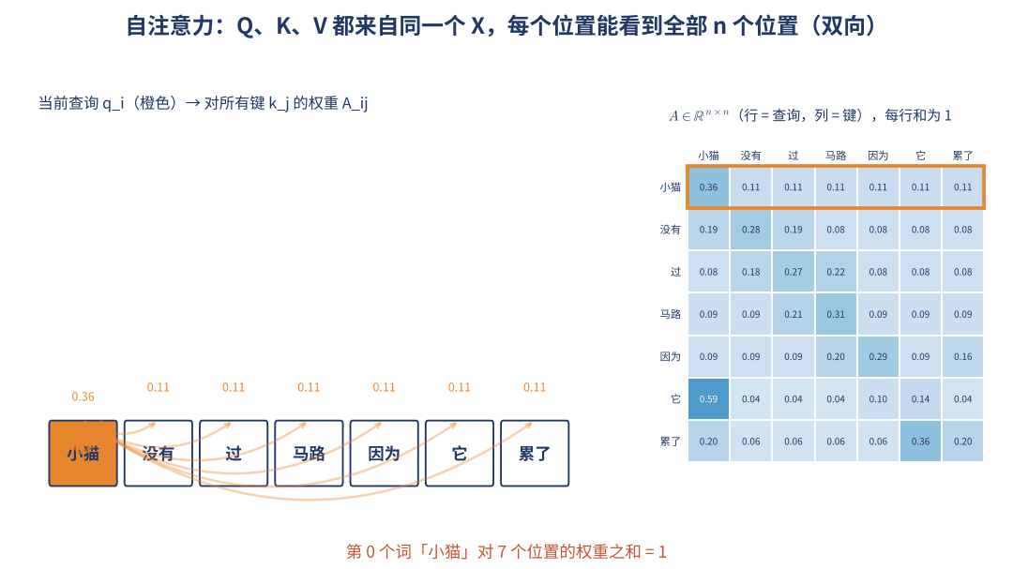
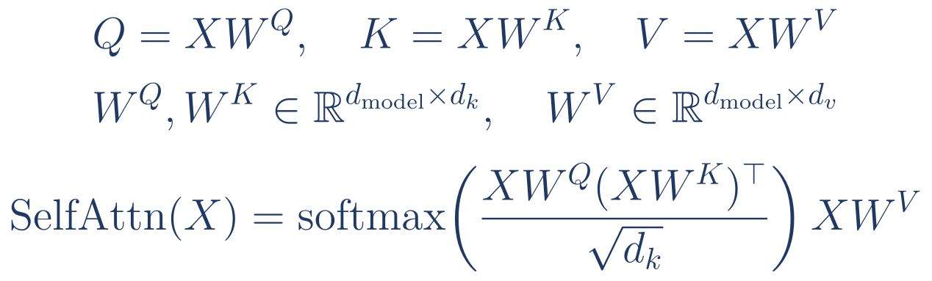
回顾：自注意力
自注意力：
Notes:
输入、Q，K，V 每个都是行向量

Slide 5
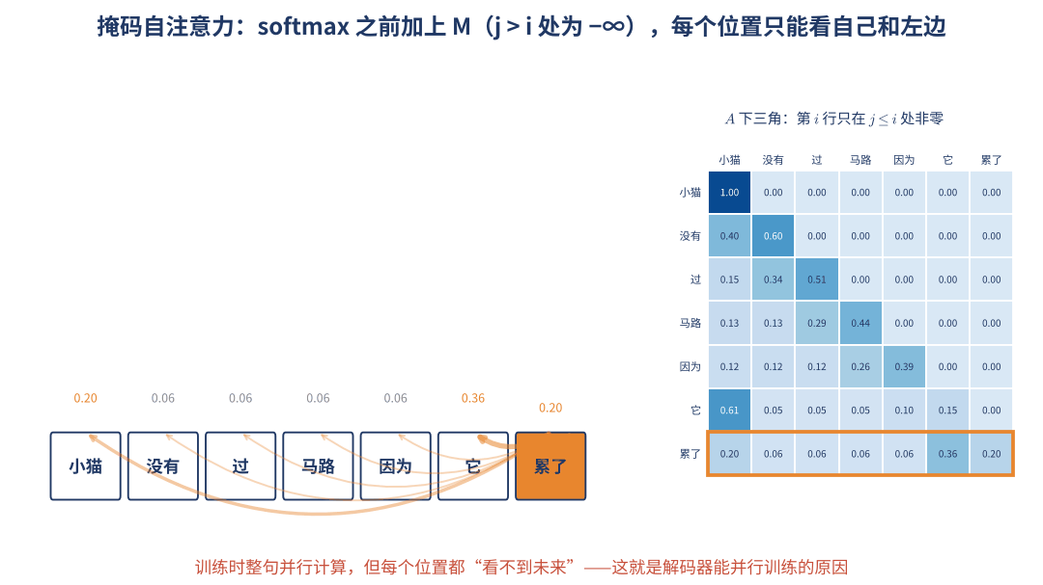
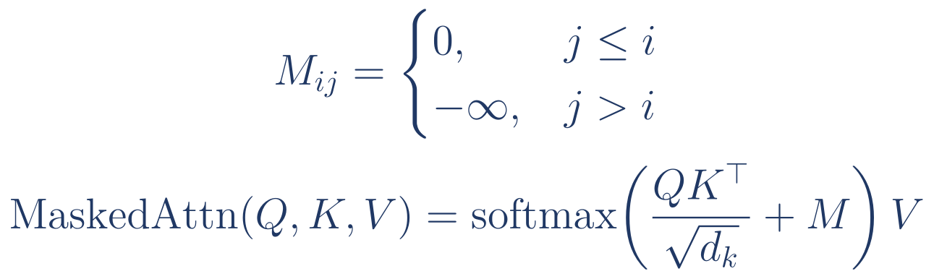
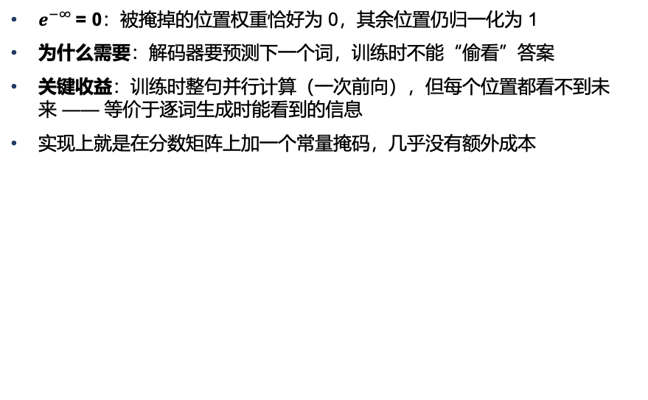
回顾：掩码自注意力
softmax 之前加掩码 M：未来位置置为 −∞ → 权重恰为 0，A 是下三角矩阵
$e^{−∞}$= 0：被掩掉的位置权重恰好为 0，其余位置仍归一化为 1
为什么需要：解码器要预测下一个词，训练时不能“偷看”答案
关键收益：训练时整句并行计算（一次前向），但每个位置都看不到未来 —— 等价于逐词生成时能看到的信息
实现上就是在分数矩阵上加一个常量掩码，几乎没有额外成本
掩码自注意力：
Notes:
掩码的实现极其简单：在分数矩阵上加一个 0 / −∞ 的矩阵，softmax 自动把 −∞ 变成 0。
结果 A 是下三角矩阵。它保证了“并行训练”与“逐词生成”看到的信息一致，这是解码器能用教师强制并行训练的前提（第 ㉕ 页会回到这里）。
GPT 这类 Decoder-only 模型全程用的就是这种注意力。

Slide 6
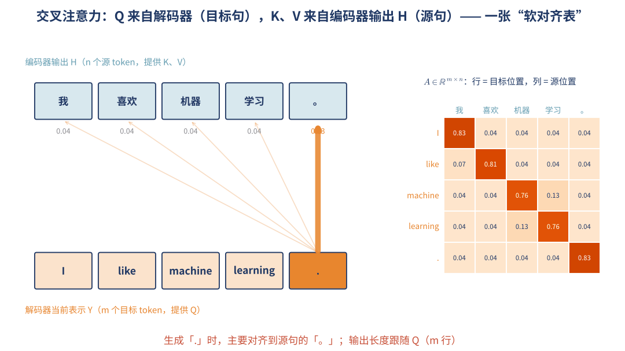
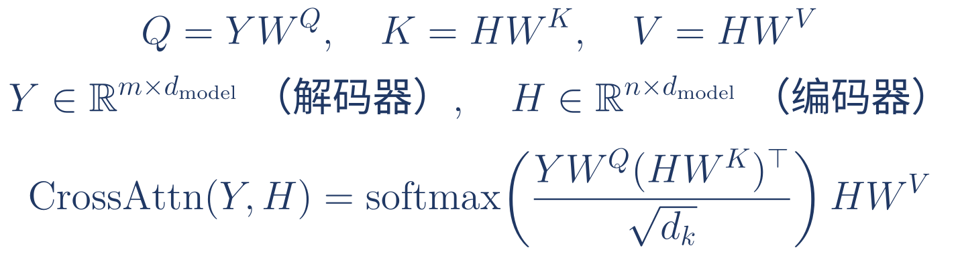
回顾：交叉注意力
$Q$ 来自解码器当前表示 $Y。K、V$来自编码器输出 $H。A ∈ ℝ^{m×n}$是一张“软对齐表”
交叉注意力注意力：
行 = 目标位置，列 = 源位置；输出长度跟随 Q，即 m
H 被所有解码器层共用：编码器只算一次
Notes:
交叉注意力是编码器和解码器之间唯一的桥梁：解码器用自己的表示做查询，去编码器输出里取信息。
注意力矩阵是 m × n，就是翻译里的“软对齐”：生成 like 时主要看“喜欢”。
最后用表格收束：三种注意力的公式完全一样，只是 Q/K/V 来自哪里、有没有掩码不同。

Slide 7
回顾：三种注意力对比
三种注意力共用同一计算核心，来源与可见范围不同
所在位置 | Query 来源 | Key / Value 来源 | 可见范围
编码器自注意力 | 当前源表示 X | 同一个 X | 源序列全部有效位置
解码器自注意力 | 当前目标表示 Y | 同一个 Y | 当前位置及其左侧
解码器交叉注意力 | 目标侧中间表示 | 编码器最终输出 H | 源序列全部有效位置

Slide 8
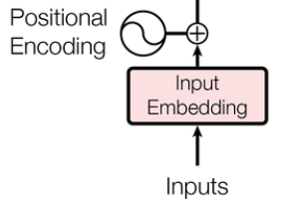
回顾
Transformer有两部分输入
    Token向量
    位置编码
最终输入等于原本token向量和位置编码的和
输入向量
=
=
=
=
位置编码
+
+
+
+
token向量
I
brought
the
book
Notes:
Transformer的输入有两部分，本质上是一个向量序列（矩阵）

Slide 9
Tokens
Transformer 的输入是一个向量序列（一个矩阵）
这些向量对应的是基本的输入单元 —— Token
    上节课讲过Token的向量应具有的特点
Token是什么?
    文本中的一个基本单元（例如，单词、子词等）
    图像的一块
    基本概念/特征（例如，文本“苹果”是多个概念的组合，例如“红色”、“水果”、“球体”等）
    ……
Notes:
引入 Token 的概念

Slide 10

Token：数据进入模型的基本单元
输入可以不同，送进 Transformer 的都是向量序列
文本
un
happi
ness
映射为向量
一种可能的子词切分（示意）
图像
N × D
Patch₁
Patch₂
…
N 个 Token
每个 D 维
Token 是数据的组织单元；进入模型参与运算的是它的向量表示
02
Notes:
先不把Token限定为词。文本可以按子词切分，图像可以按Patch组织；两者的输入准备过程不同，但主干接收N个D维向量。图像Patch通常是连续像素，经投影后形成输入向量，不一定经过离散词表ID。图中的向量色条只是维度示意。
来源
https://arxiv.org/abs/1706.03762
https://arxiv.org/abs/2010.11929

Slide 11
输入矩阵：N 个向量，每个 D 维
内容 Embedding
位置 Embedding
输入矩阵 X
猫
追
+
=
狗
3 × 4
3 × 4
3 × 4
N = 3 个 Token
D = 4 个特征维度
N 控制序列长度，D 控制每个 Token 的表示宽度，两者含义不同
04
Notes:
这里以N=3、D=4演示矩阵形状。每一行是一个Token，每一列是向量的一个特征维度。两矩阵逐元素相加，结果仍然是N×D。位置编码不一定采用加法：RoPE等是不同实现，本节只回顾原始Transformer及ViT的加法思路。色块并非真实权重。
来源
https://arxiv.org/abs/1706.03762
https://arxiv.org/abs/2010.11929

Slide 12
文本的 Token：词、字，还是子词？
词 Token
字 Token
子词 Token
例：“Apple is red” →
例：“Apple” →
例：“unhappiness” →
Apple
is
red
A
p
p
l
e
un
happi
ness
√
简单直观
√
能处理任何文本（含拼写错误）
√
词汇量与灵活性之间的平衡
×
词汇量大；遇到生词束手无策
×
序列很长；单个字几乎没有语义
×
需要切分算法（WordPiece、BPE）
Notes:
对于文本，Token 可能是什么：词 Token 简单直观，但词汇量大、难以处理生词；字 Token 能处理任何文本，但序列长、语义少；子词 Token 平衡词汇量与灵活性，但需要切分算法（WordPiece、BPE）。
下方是 BERT 分词器的一个例子：句子被切成 Token，再映射为词表中的编号（ID）。

Slide 13
文本可以切成不同粒度
词、字符、子词：同一个词可以形成不同长度的序列
unhappiness
词
unhappiness
1 个
字符
u
n
h
a
p
p
i
n
e
s
s
11 个
子词
un
happi
ness
3 个
切分示意，实际结果由分词器决定
粒度越细，通常词表越小、序列越长；子词在二者之间取舍
06
Notes:
这里用unhappiness作切分示意。词级一项，字符级11项，子词示意un/happi/ness三项。子词边界取决于具体分词器，并非保证语言学词素。字符能否覆盖文本也取决于基础字符表。中文不必恒为一个字一个Token，英文也不必恒为一种子词切分。
来源
https://aclanthology.org/P16-1162/
https://huggingface.co/docs/transformers/main/tokenizer_summary

Slide 14
文本的Tokens
词Tokens
  例如：”Apple is red” → [”Apple”, “is”, ”red”]
  优点：简单直观
  缺点：词汇量大；难以理解生词
字Tokens
  例子: ”Apple" → [”A", ”p", ”p", ”l", ”e"]
  优点：可处理任何文本，包括拼写错误
  缺点：序列较长；语义含义较少
子词Tokens
  例子: "unhappiness" → ["un", "happi", "ness"]
  优点：平衡词汇量和灵活性
  缺点：需要标记化算法（例如 WordPiece、BPE）
"This is an input text."
TOKENIZATION
[CLS] This is an input . [SEP]
101 2023 2003 1037 7953 1012 102
Notes:
对于文本，Token 可能是什么

Slide 15
切分方法
两种典型的序列切分方法
    WordPiece 和 BPE
    二者均基于统计方法，衡量相邻字符的关联强弱
接下来以BPE为例，介绍Token的切分方法
初始化词表
统计相邻字符对频率
拆分词汇为字符
计算所有相邻子词对的互信息
初始化词表（字符级）
合并最高频字符对
合并最高互信息子词对
更新词表
更新词表
N
N
是否达到目标词表大小
是否达到目标词表大小
Y
Y
结束
结束
WordPiece
BPE
Notes:
两种典型的分词方法，都是基于统计信息的

Slide 16
字节对编码（Byte-Pair Encoding，BPE）
BPE 把输入切成子词（subword）：
hugs
hug
+
s
（词根 + 后缀，各是一个 Token）
阶段 1：训练（学一套“合并规则”）
阶段 2：分词（用学到的规则切新词）
输入
语料库 D
预定义词汇量 N
输出
一组合并规则 R
+ 词表 V
① 把单词拆成字母
h
u
g
s
② 按顺序应用合并规则
从字母表开始，每一步把出现次数最多的相邻一对合并成一个新子词、加入词表，直到词表大小达到 N
h
ug
s
← 规则 “u g → ug”
hug
s
← 规则 “h ug → hug”
字母表
b
g
h
…
词表一步步
变大 →
③ 得到子词序列 [hug, s]
合并 1 次
b
g
h
…
ug
WordPiece 的切分方式不同：每次取词表中能匹配的最长字串
合并 2 次
b
g
h
…
ug
un
本质：一种“最有效的信息压缩”—— 频繁一起出现的片段，合并成一个 Token 来表示
Notes:
BPE 是一种把输入序列分割成子词的切分算法，例如 hugs → hug + s。本质是 subword，之前词向量部分讲过 subword 对文本表征的提升。
分两个阶段：训练——输入语料库 D 和预定义词汇量 N，从字母表开始不断添加新子词直到词表达到 N，输出一组合并规则 R；分词——把单词拆成字母，再按顺序应用学到的合并规则得到子词。

Slide 17
BPE训练
步骤 1：从字母表 V 开始
步骤 2：对于 V 中的每一对token，即 𝑤1 和 𝑤2，获取它们在语料库中的数量
步骤 3：找到计数最高的token对，将该对添加到词汇表 V 中，同时向规则集 R 添加合并规则“𝑤1 𝑤2 -> 𝑤1𝑤2”
步骤 4：重复步骤 2 和步骤 3，直到词汇表大小达到 N
Notes:
四个步骤，逐步根据频率，合并高频的 token
Wordpiece 使用 PMI，然而 BPE 用的是频率

Slide 18
BPE 训练：四个步骤
1
从字母表 V 开始
接下来用一个小语料库动手算一遍
把语料中的每个词拆成字母；初始词表 = 所有出现过的字母；规则集 R 为空
语料库 D（词，词频）：
拆成字母后
hug
× 10
h
u
g
2
统计相邻 token 对的次数
pug
× 5
p
u
g
对 V 中每一对相邻出现的 token (w₁, w₂)，累加它们在语料库中的出现次数
pun
× 12
p
u
n
bun
× 4
b
u
n
3
合并计数最高的一对
循环
把 w₁w₂ 作为新 token 加入 V；向 R 添加合并规则 “w₁ w₂ → w₁w₂”
hugs
× 5
h
u
g
s
初始词表（字母表，7 个）：
4
重复 2、3
b
g
h
n
p
s
u
直到词表大小达到预定义的 N
目标：不断合并，直到词表达到预定大小 N（示例里只演示前 3 次合并）
Notes:
步骤 1：从字母表 V 开始；步骤 2：对 V 中每一对 token w1、w2，统计它们在语料库中相邻出现的次数；步骤 3：找到计数最高的 token 对，加入词表 V，同时向规则集 R 添加合并规则 w1 w2 → w1w2；步骤 4：重复步骤 2、3 直到词表大小达到 N。
WordPiece 使用互信息（PMI），而 BPE 用的是频率。

Slide 19
训练语料与初始词表
五种词，出现次数并不相同
词与频数
初始切分
hug
× 10
h
u
g
pug
× 5
p
u
g
pun
× 12
p
u
n
bun
× 4
b
u
n
hugs
× 5
h
u
g
s
初始词表
b
g
h
n
p
s
u
统计相邻Token对时，每个词的出现次数都要计入
08
Notes:
本语料共36个词。为清楚展示，先按词预切分，不跨词边界合并，忽略词尾标记。所有词表大小均不含特殊Token。先让学生看hug和hugs的不同词频，再建立字符级初始切分。七种初始字符是b、g、h、n、p、s、u。
来源
https://huggingface.co/learn/llm-course/en/chapter6/5

Slide 20
第1轮：统计相邻Token对
u + g 在语料中共出现20次
相邻对 | 加权次数
u + g | 20
p + u | 17
u + n | 16
h + u | 15
g + s | 5
b + u | 4
h
u
g
× 10
p
u
g
× 5
h
u
g
s
× 5
10 + 5 + 5 = 20
计数来自语料中的真实出现次数，而不是不同单词的种类数
09
Notes:
只统计当前切分中的相邻Token对，不能统计词表任意两项。在每个单词中计数，再乘词频相加。本例ug出现于三种词，但实际语料中有20次。左表为本轮所有pair计数，均为精确计算而非示意值。
来源
https://huggingface.co/learn/llm-course/en/chapter6/5

Slide 21
第1轮：合并 u 与 g
规则1：u + g 合并为 ug
合并前
合并后
× 10
h
u
g
h
ug
× 5
p
u
g
p
ug
× 12
p
u
n
p
u
n
× 4
b
u
n
b
u
n
× 5
h
u
g
s
h
ug
s
词表大小：7 变为 8
新Token加入词表，旧Token保留；语料切分随合并一起更新
10
Notes:
用颜色说明所有符合的相邻位置均合并。新token ug加入词表，h、u、g等原有字符仍保留。pun和bun当前没有ug，因此不发生变化。合并后序列已变，下一轮必须重新统计当前相邻Token对。词表计数不含特殊Token。
来源
https://huggingface.co/learn/llm-course/en/chapter6/5

Slide 22
第2轮：重新计数，再合并
u + n 以16次领先，形成新Token un
当前相邻对 | 次数
u + n | 16
h + ug | 15
p + u | 12
p
u
n
× 12
b
u
n
× 4
12 + 4 = 16
本轮前三个候选
u
n
un
每轮重新统计的是当前Token序列，相邻关系会随合并改变
11
Notes:
更新后u+n有16次，h+ug15次，p+u12次，p+ug5次、ug+s5次、b+u4次。p+u从17降到12，因为pug的u已并入ug。原稿把un写为in是笔误，新的字符串应为un。词表大小由8变为9，不含特殊Token。
来源
https://huggingface.co/learn/llm-course/en/chapter6/5

Slide 23
第3轮：Token可以继续变长
h + ug 合并为 hug，共15次
本轮合并
当前切分结果
h
ug
hug
hug
hug
pug
p
ug
10 + 5 = 15
pun
p
un
1
u + g
ug
bun
b
un
2
u + n
un
hugs
hug
s
合并对象可以是已有子词：字符 h 与子词 ug 继续组成 hug
12
Notes:
当前h+ug计数为15最高，p+un为12，其余p+ug5、ug+s5、b+un4。h+ug来自hug10和hugs5。BPE合并的是两个相邻Token，Token本身可以已经包含多个字符。因此其名字虽含pair，也不意味着始终只能形成两字符子词。词表最终10项，不含特殊Token。
来源
https://huggingface.co/learn/llm-course/en/chapter6/5

Slide 24
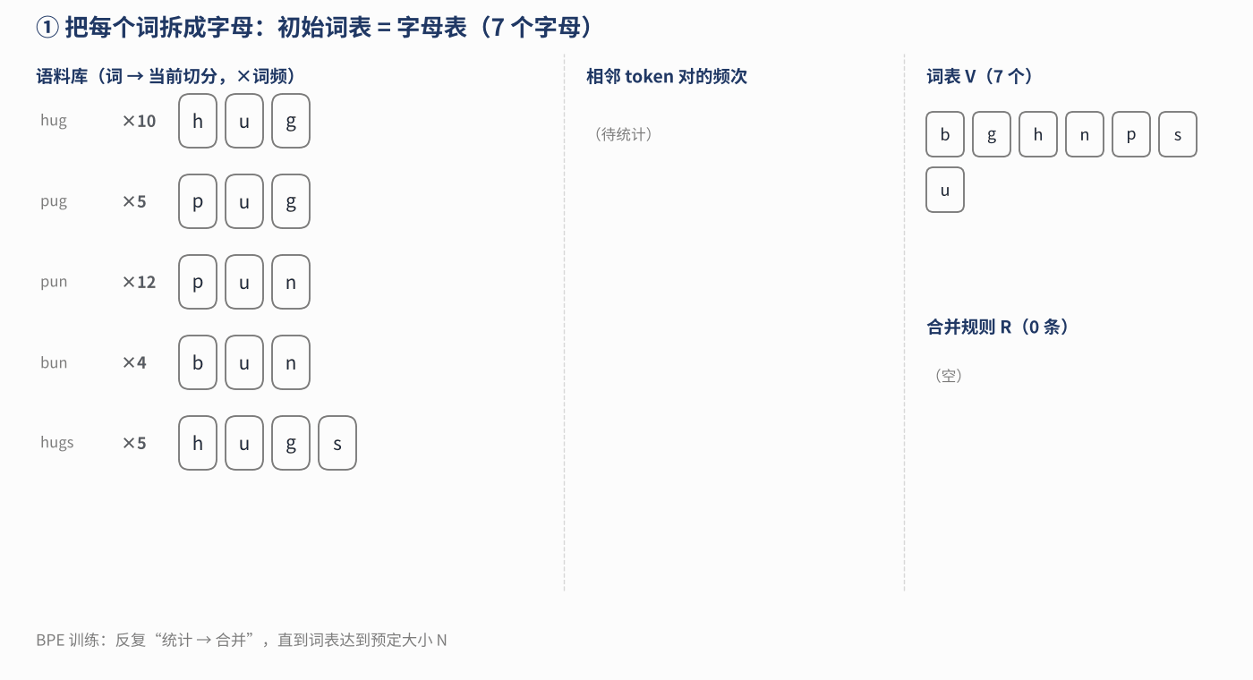
BPE 训练：动手算一遍
三次合并
1
最高频对 (u, g)
ug
20 次
规则 “u g → ug”
2
最高频对 (u, n)
un
16 次
规则 “u n → un”
3
最高频对 (h, ug)
hug
15 次
规则 “h ug → hug”
计数怎么来的？
(u, g) 出现在 hug×10、pug×5、hugs×5 里，所以是 10 + 5 + 5 = 20 次
▶ 动图：统计 → 合并 → 再统计 → 再合并（放映时自动播放，约 20 秒一轮）
Notes:
按动画逐步讲：①拆成字母，词表 = 字母表；②统计相邻 token 对：(u, g) 出现 10+5+5 = 20 次最高；③合并成 ug，加入词表，记录规则 “u g → ug”；再统计 (u, n) 16 次 → un；再统计 (h, ug) 15 次 → hug。重复直到词表达到预定大小。

Slide 25
BPE 训练：合并过程总览
初始：拆成字母
合并 (u, g)：20 次
合并 (u, n)：16 次
合并 (h, ug)：15 次
语料库切分
语料库切分
语料库切分
语料库切分
×10
h
u
g
×10
h
ug
×10
h
ug
×10
hug
×5
p
u
g
×5
p
ug
×5
p
ug
×5
p
ug
×12
p
u
n
×12
p
u
n
×12
p
un
×12
p
un
×4
b
u
n
×4
b
u
n
×4
b
un
×4
b
un
×5
h
u
g
s
×5
h
ug
s
×5
h
ug
s
×5
hug
s
词表（7 个）
词表（8 个）
词表（9 个）
词表（10 个）
b
g
h
n
p
s
b
g
h
n
p
s
b
g
h
n
p
s
b
g
h
n
p
s
u
u
ug
u
ug
un
u
ug
un
hug
合并规则集 R = { “u g → ug”，“u n → un”，“h ug → hug” } 之后继续：(p, un) 12 次 → pun … 直到词表达到 N
Notes:
整体流程总结：语料库的切分和词表同步变化。每一步选最高频的相邻对合并，词表增加一个 token。左侧是语料库的切分状态，右侧是词表的增长。

Slide 26
词表变大，语料中的Token数变少
5种词共出现36次：比较合并前后的编码长度
状态 | 初始 | 合并 ug | 合并 un | 合并 hug
词表大小 V | 7 | 8 | 9 | 10
语料Token总数 | 113 | 93 | 77 | 62
词表项目增多
文本编码可以更紧凑
14
Notes:
表中语料Token总数按词频加权：初始10×3+5×3+12×3+4×3+5×4=113；合并ug减少20，得到93；合并un减少16，得到77；合并hug减少15，得到62。它们是整个教学语料的计数，不是单个句子的N。更大词表也会增大embedding及输出词表相关参数成本。词表大小不包含特殊Token。
来源
https://huggingface.co/learn/llm-course/en/chapter6/5
https://aclanthology.org/P16-1162/

Slide 27
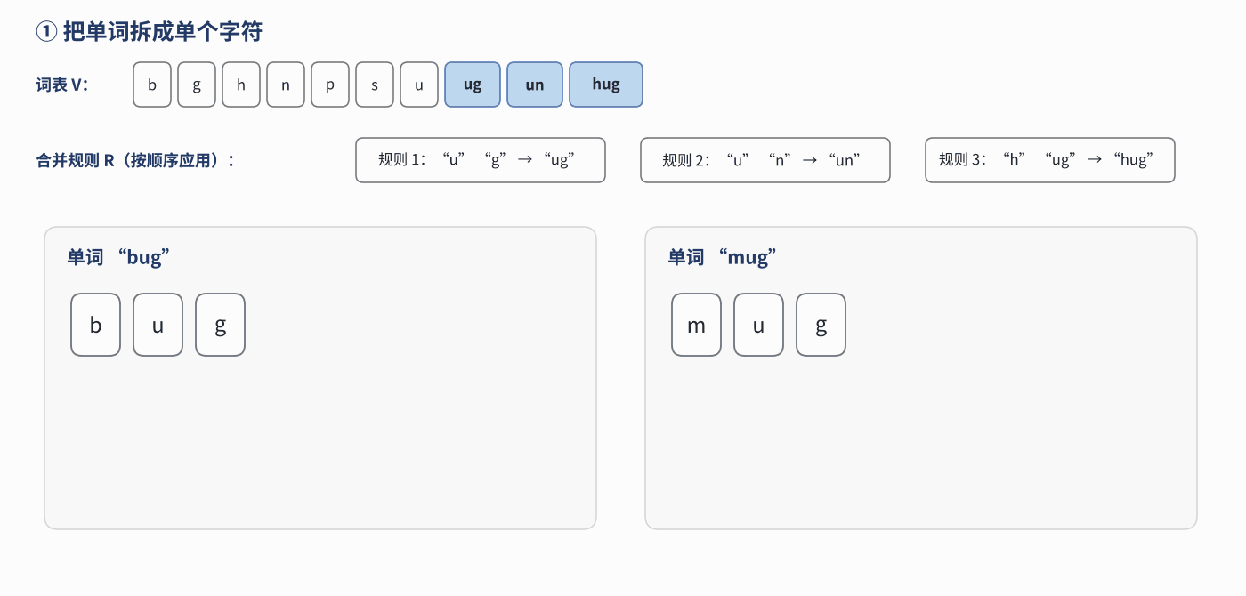
BPE 切分：用学到的规则切新词
两步完成
1
拆成单个字符
“bug” → b, u, g
2
按顺序应用合并规则
规则 1 → 规则 2 → 规则 3 …
能合并的就合并，不能的跳过
3
查词表
剩下的片段若不在词表中 → 记为 [UNK]（未知）
注意：规则要按训练时的顺序应用
先学到的规则先用。“hug” 之所以能合成，是因为先有了 “ug”
[UNK] 会丢失信息，所以实际词表会包含所有基础字符（甚至字节），尽量不出现 [UNK]
▶ 动图：bug / mug 的逐步切分
词表 V = [b, g, h, n, p, s, u, ug, un, hug] 规则 R：u g → ug，u n → un，h ug → hug
bug → b + u + g → b + ug → [b, ug]
mug → m + u + g → m + ug → m 不在词表 → [[UNK], ug]
Notes:
切分算法：步骤 1，把单词拆成单个字符；步骤 2，按顺序应用学到的合并规则；如果剩余部分在词表里找不到，标记为 [UNK]。
例子：bug → b + u + g → b + ug；mug → m + u + g → m + ug → m 不在词表中 → [UNK] + ug。

Slide 28
新文本分词：使用已学的顺序
bug 没在训练语料里，也能由已知片段表示
1
u + g
ug
bug
b
u
g
b
ug
2
u + n
un
3
h + ug
hug
unhug
u
n
h
u
g
固定规则
u n h ug
un h ug
最终
un
hug
切分新文本不新增词表项，也不根据这条文本重新学习规则
15
Notes:
规则按学习顺序使用。对bug先拆为b/u/g，应用ug规则后得到b/ug。对unhug先做ug，再做un，最后做hug，得到un/hug。高效实现可反复选择当前可用相邻对里合并rank最小的一项。能编码一个词不等于模型必然理解该词的语义。
来源
https://huggingface.co/learn/llm-course/en/chapter6/5

Slide 29
mug为什么可能出现 [UNK]？
能否编码未知字符，取决于基础符号表
m
u
g
[UNK]
ug
m 不在初始7字符表中
16
Notes:
上方是本节仅含7个字符的教学BPE：m不在基础表，因此可将它映射为UNK，而ug仍是已知子词。这不是所有BPE都必然产生UNK。完整的字节级BPE以256个字节值为基础，任意UTF-8文本可在字节层表示；注意规范化等实现细节不在此例展开。编码覆盖与语义理解是两个问题。
来源
https://huggingface.co/learn/llm-course/en/chapter6/5
https://huggingface.co/docs/transformers/main/tokenizer_summary

Slide 30
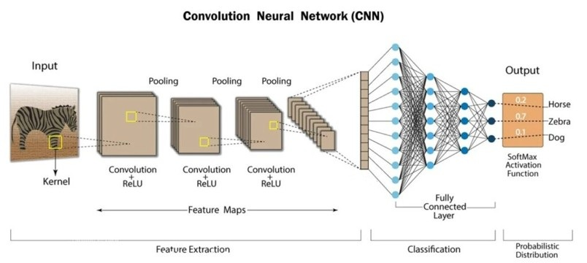
图像中的Tokens
传统图像编码方法
标准卷积神经网络（CNN）的特征提取过程
输入
输出
池化
池化
池化
马
斑马
狗
SoftMax激活函数
卷积+ReLU
卷积+ReLU
卷积+ReLU
卷积核
特征图
平滑层
全连接层
特征提取
分类
概率分布
Notes:
传统CNN编码方法

Slide 31
图像中的Tokens
传统图像编码方法的特点（以卷积为例）
    用卷积核在二维网格上滑动，提取局部特征
    输入和中间特征都是 H×W×C 的三维张量，空间结构在特征图中被天然保留
    依赖局部性、平移等变性等归纳偏置…
Transformer 处理序列的特点：
    输入是长度为 N 的向量序列（N 个 token，每个 token 一个向量）
    自注意力对序列顺序不敏感（置换不变），本身不包含位置信息，需要显式加入位置编码
    自注意力的计算量与序列长度平方成正比：O(N²)
直接把图像送进 Transformer 的问题：
    若把每个像素当作一个 token，224×224 的图像就有 50176 个 token，O(N²) 的注意力开销难以承受
    图像本身是三维张量，需要先转换成向量序列的形式
Notes:
传统方法不适合图像

Slide 32
为什么不能直接把图像送进 Transformer？
CNN 眼中的图像
Transformer 眼中的输入
· 三维张量 H × W × C，带空间网格结构
· 长度为 N 的向量序列：N 个 token，每个一个向量
· 卷积只看局部窗口，天然知道“谁和谁相邻”
· 自注意力对顺序不敏感（置换不变）→ 必须显式加位置编码
· 位置信息隐含在网格里，不需要额外告诉它
· 计算量与序列长度平方成正比：O(N²)
H×W×C 网格
t₁
t₂
t₃
…
t_{N}
N 个向量排成一列
直接送进去会遇到两个问题
问题 1：形状不对
问题 2：如果一个像素当一个 token，太长了
图像是三维张量，不是“一个接一个”的序列
→ 必须先想办法把它变成 N 个向量
224 × 224 图像
注意力矩阵 N² ≈
50,176
25 亿
H×W×C
?
v₁
v₂
v₃
…
N 个
个 token
个元素，每一层都要算一次
Notes:
CNN 处理的是 H×W×C 的三维张量；Transformer 处理的是长度为 N 的向量序列，自注意力置换不变、需要显式位置编码，计算量与 N² 成正比。
若把每个像素当作一个 token，224×224 的图像就有 50176 个 token，O(N²) 的注意力开销难以承受；而且图像是三维张量，需要先转换成向量序列的形式。

Slide 33
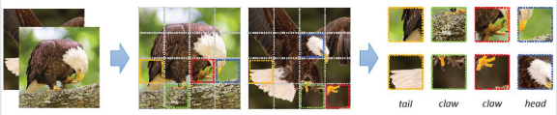
图像中的Tokens
因此，引入图像块（Patch）的概念:
  定义：将输入图像划分为固定大小、不重叠的小块（称为块）
  目的：
  ① 变成序列：把图像转换成 Transformer 可处理的向量序列；
  ② 缩短长度：把序列长度从像素数降到块数，使注意力计算可行；
  ③ 不依赖卷积：不依赖卷积，让模型直接从像素学习
Notes:
Patch 其实就是图像小块

Slide 34
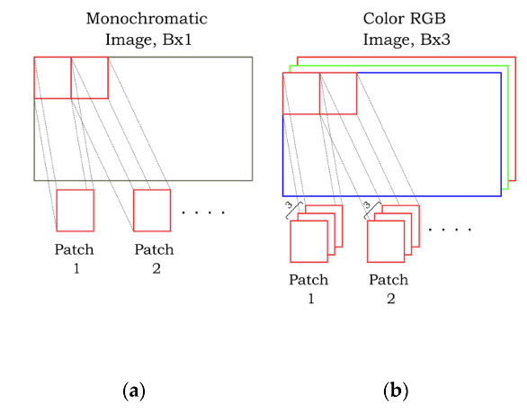
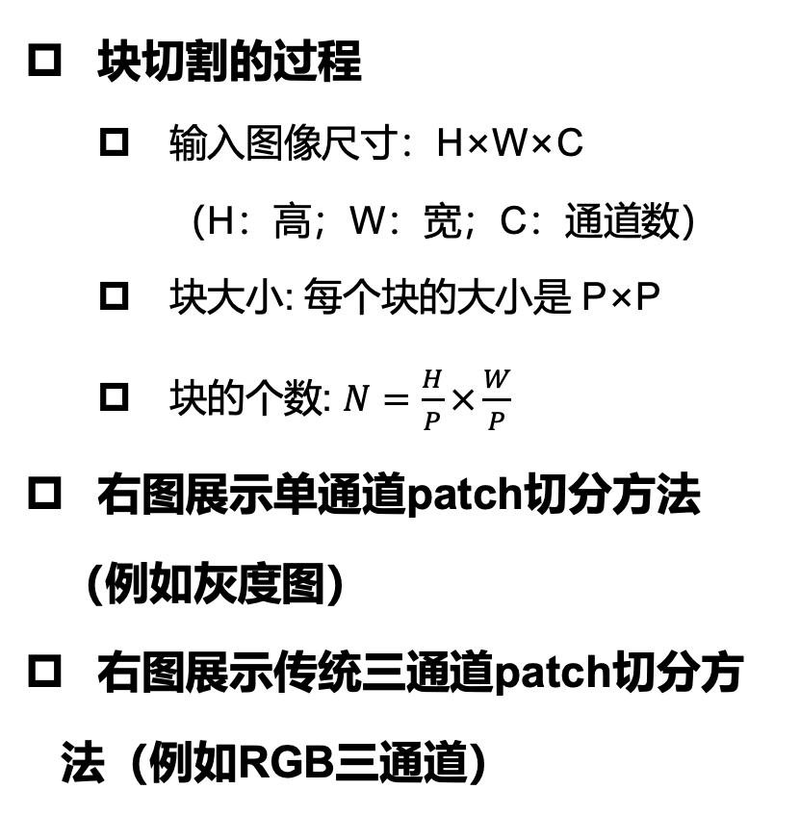
图像中的Tokens
块切割的过程
    输入图像尺寸：H×W×C
    （H：高；W：宽；C：通道数）
    块大小: 每个块的大小是 P×P
    块的个数: $N=\frac{H}{P}×\frac{W}{P}$ ​
右图展示单通道patch切分方法（例如灰度图）
右图展示传统三通道patch切分方法（例如RGB三通道）
W = 8（宽）
1
2
3
4
每个小格
= 一个像素（C 个通道）
H = 6
5
6
7
8
9
10
11
12
P = 2
Notes:
切Patch的过程，以及两个例子
通过这一步得到了 patch

Slide 35
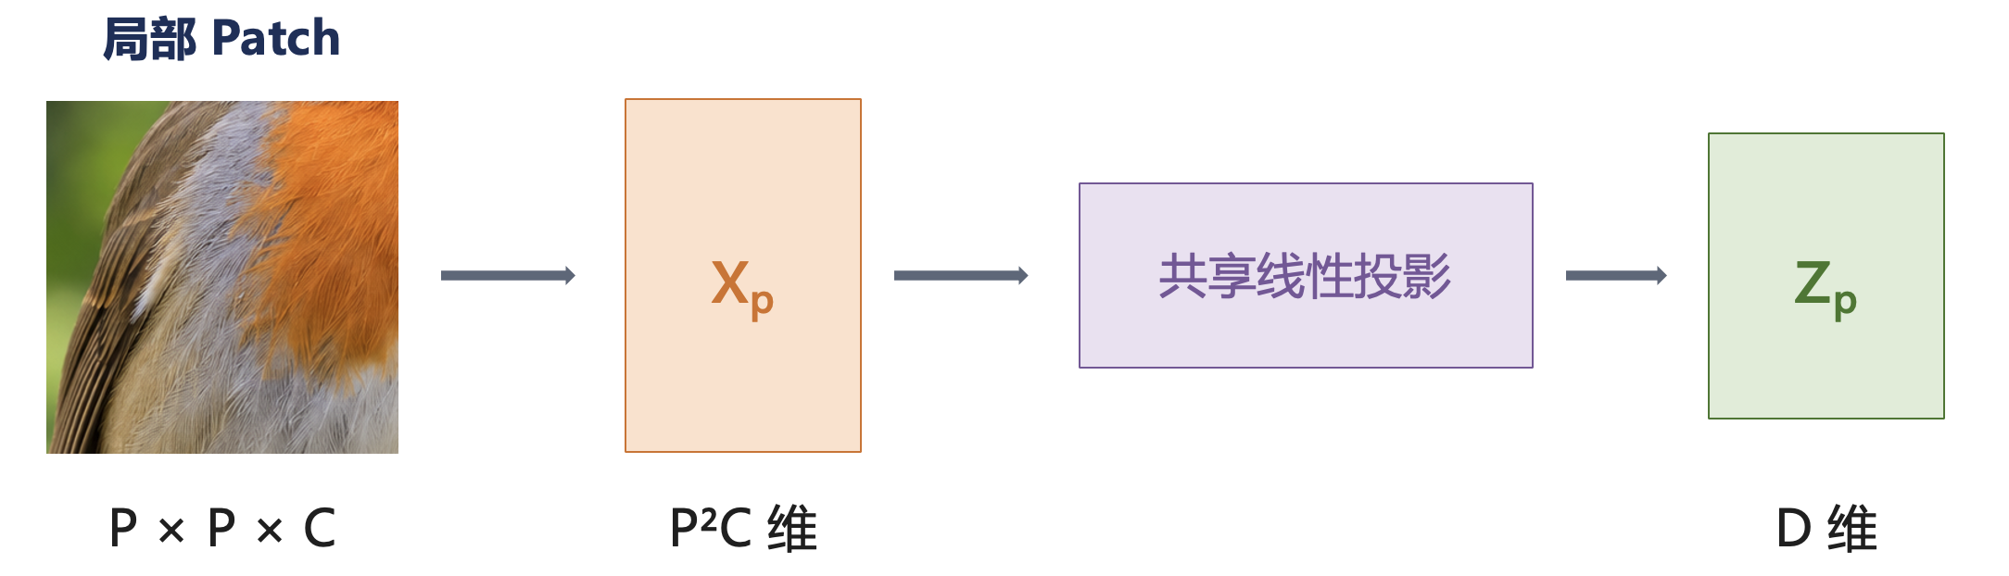
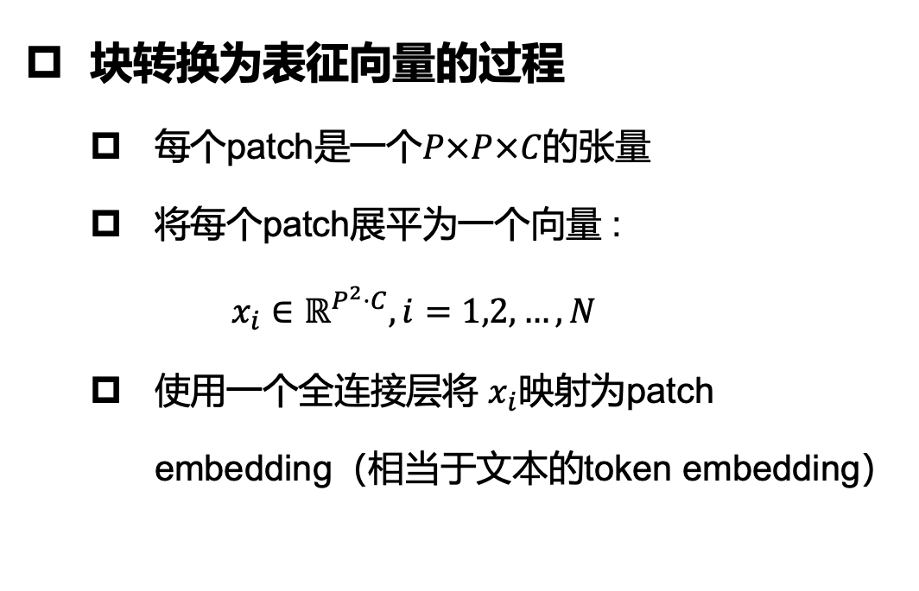



图像中的Tokens
$$C$$
块转换为表征向量的过程
    每个patch是一个$P×P×C$的张量
    将每个patch展平为一个向量 :
    $$x_{i}∈ℝ^{P^{2}⋅C}, i=1,2, …, N$$
    使用一个全连接层将 $x_{i}$映射为patch embedding（相当于文本的token embedding）
三通道patch
$$P$$
$$P$$
展平
线性变换
Patch Embedding
Notes:
这里讲解怎么从 patch 转换为 patch Embedding

Slide 36
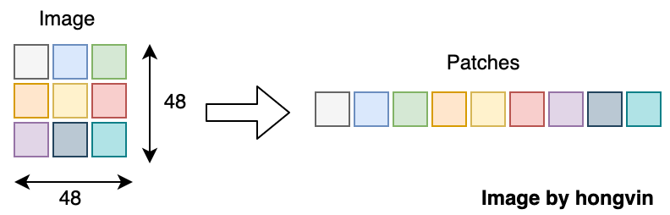
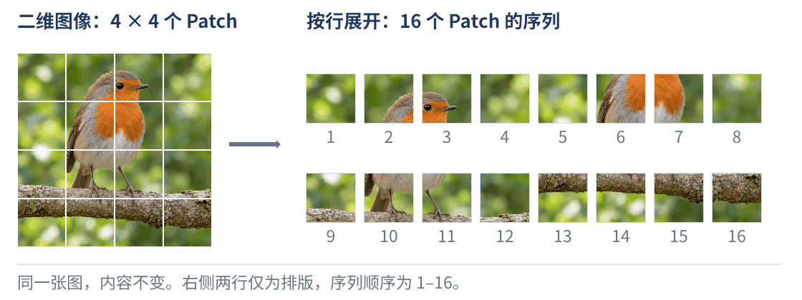
图像中的Tokens
将所有 Patch Embedding堆叠，得到Transformer输入
Notes:
这里讲解怎么从 patch 转换为 patch Embedding

Slide 37
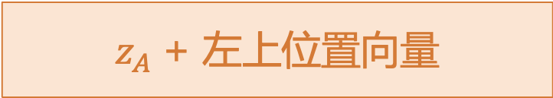
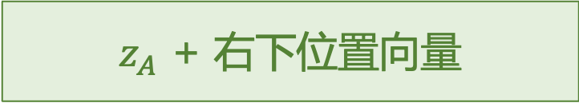
位置机制补充空间布局
同样的图块，重新摆放后可以表达不同图像
内容向量相同
A
B
D
B
$z_{A}$+ 左上位置向量
C
D
C
A
$z_{A}$ + 右下位置向量
A 在左上
A 在右下
输入向量随位置改变
位置机制让模型区分图块的空间布局，而不仅是有哪些图块
24
Notes:
两个2×2布局使用相同内容块。只改变A与D的位置，其内容向量仍可相同，但位置嵌入不同。无位置机制及其他顺序信息时，纯自注意力满足SelfAttn(ΠX)=ΠSelfAttn(X)，即置换等变，不能笼统说置换不变。加法位置嵌入只是位置机制的一种。
来源
https://arxiv.org/abs/2010.11929
https://arxiv.org/abs/1706.03762

Slide 38
图像的Token总结
图像是三维张量，且像素级序列过长，不能直接送入 Transformer
通过将图像切分为小块（Patch），每个小块变换为一个向量，再将所有小块的向量堆叠，实现图像小块的序列化，从而使其可以被Transformer处理
自注意力本身不感知顺序，因此序列化后的 patch 与文本 token 一样，需要加入位置编码来表达空间位置
Notes:
图像是怎么被处理为便于被Transformer处理的形式的

Slide 39
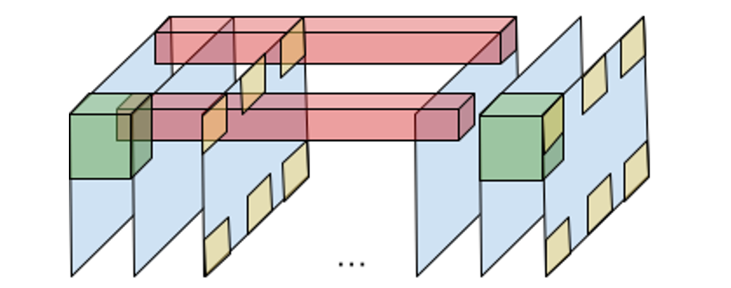
视频中的Tokens
视频是图像在时间维度的展开，更为复杂且具备时变特性
为了更好地编码视频，除了传统的每张图片的2D Patch，还有Tube Patch（包括短距离与长距离的）
类
注意力池化+FC
ViT 编码器
Tube Patches
2D Patches
+位置编码（固定余弦/正弦）
Piergiovanni, A. J., Weicheng Kuo, and Anelia Angelova. "Rethinking video vits: Sparse video tubes for joint image and video learning." CVPR-2023
Notes:
传统的图像 2D Patch（黄色的）
还有方块的 patch，这些方块覆盖了图片特定位置（例如左上角）的多张图片，从而形成对视频的不同部分在时间维度上的理解。可以使用多种不同规格的方块，每个方块覆盖的每张图的大小，以及覆盖的时间大小都不确定。从而实现对图像的混合理解。

Slide 40
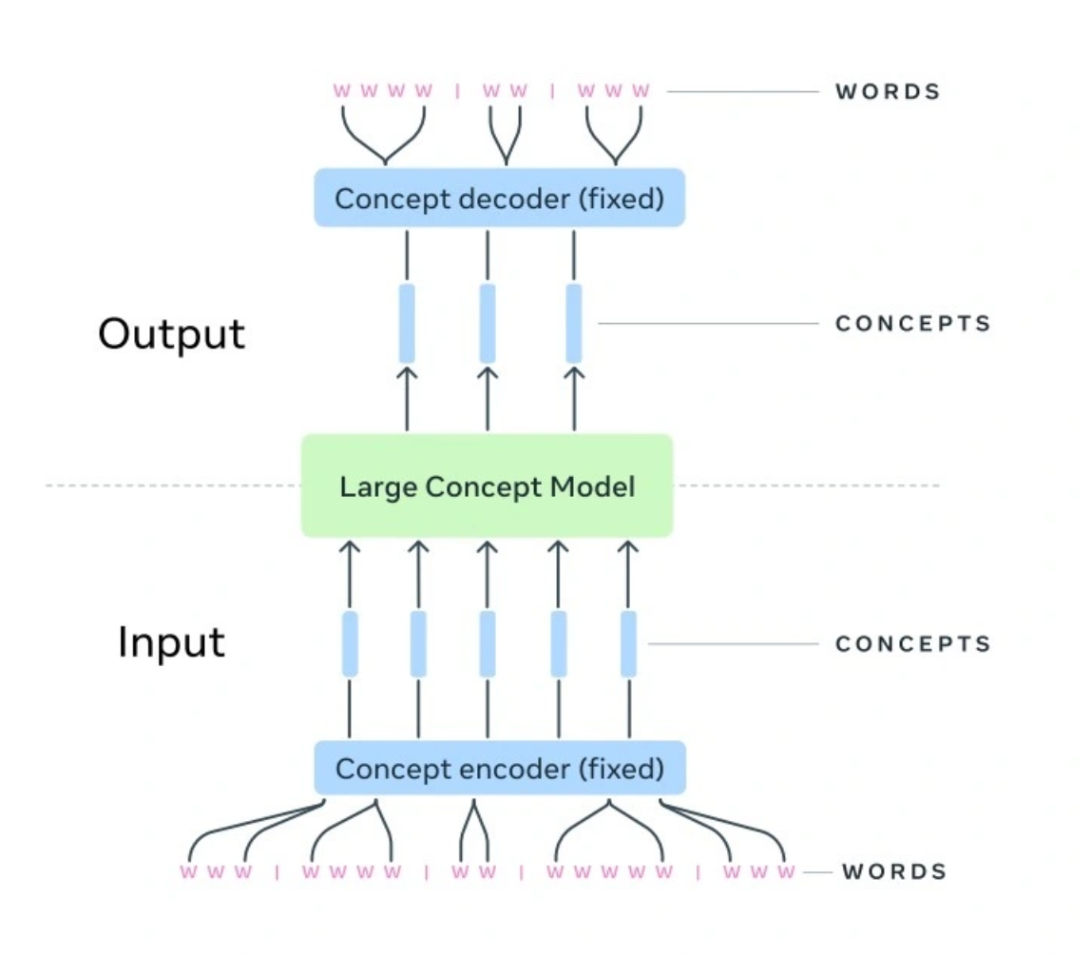
其他种类的Tokens
单词
概念
    文本被映射到概念中（例如，高维向量）
    概念被输入到Transformer
思想
    隐藏的Token
    表示推理过程
概念解码器（固定）
输出
概念
概念大模型
输入
概念
概念编码器（固定）
单词
Chain-of-Thought (CoT)
Chain of Continuous Thought (Cocount)
Output token
(sampling)
Last hidden state
$x_{i}$ ${ x}_{i+1}{ x}_{i+2}$ ${ x}_{i+j}$ [Answer]
Last hidden states are used as input embeddings
[Answer]
…
…
Large Language Model
Large Language Model
Input embedding
Input token
…
[Question] $x_{i}$ ${ x}_{i+1}{ x}_{i+2}$ ${ x}_{i+j}$
[Question] <bot> <eot>
Notes:
概念：本质是向量。可以通过一个概念编码器对输入的词进行编码得到。概念不对应具体的词（类似软提示）。编码得到的概念向量输入Transformer，然后输出也是概念。这些概念通过解码器得到对应的单词。
思想：本质也是向量，而不对应具体的词。通过让大模型生成这些向量，然后把生成的向量作为输入从而让模型生成下一个词，可以逐步得到一组由这些向量组成的思维链，然后用这些思维链来生成真正的、文本的回答。

Slide 41
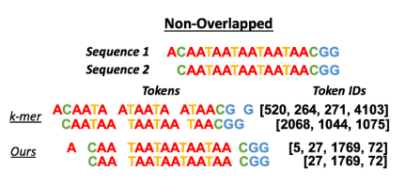
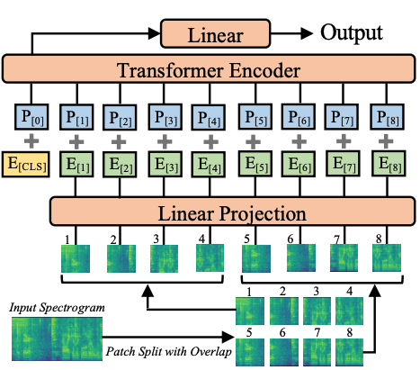
其他种类的Tokens
DNA序列
    DNA序列被切分为小单元
    小的碱基片段被输入到Transformer
音频Patch
    音频被表达为语谱图
    语谱图被按照图像处理
BPE
Notes:
DNA序列类似语言，也可以被当做类似文本的方式处理
音频可以被表达为语谱图，按照图像处理方式来处理音频

Slide 42





小结
Token是Transformer可处理的基本可向量化输入单元
Token不局限于文本，可以根据具体处理的数据形式有多种形态
Token 不局限于文本 —— 不同数据，不同形态
文本
图像
视频
音频
DNA
概念 / 思想
un
happi
概念
思想
A
CAA
TAAT
CGG
ness
词 / 子词 / 字
P×P 的图块
2D patch / tube
语谱图的图块
碱基片段
向量本身
统一视角
任何数据
切成基本单元（Token）
每个单元 → 向量（+ 位置编码）
N × D 矩阵 → Transformer
Notes:
Token不局限于文本的词

Slide 43
01
重新理解Token
02
Transformer的典型应用
本课重点
03
Transformer的跨模态推理

Slide 44
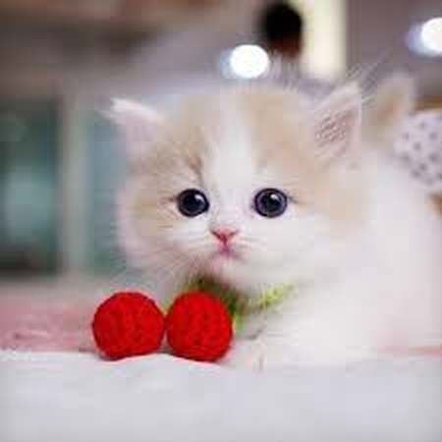


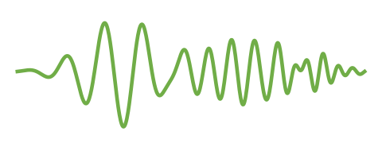
Transformer 的应用：一个架构，处理多种数据
Transformer 优秀的建模机制和高效的特征抽取方式，使其在文本、图像、语音等各个领域都有高效应用
文本
→ Token 序列
文本理解
情感分析 · 命名实体识别 · 问答
“我喜欢这道菜”
Transformer
编码器 / 解码器
自注意力 + 前馈网络
逐层得到每个 Token 的表征
我
喜欢
这
道
菜
文本生成
机器翻译 · 摘要 · 对话
图像
→ 图块序列
…
图像处理
图像分类 · 检测 · 分割
1 2 3 4 5 6
语音
→ 帧 / 片段序列
语音 / 其他
语音识别 · 蛋白质结构 · 时间序列
f₁
f₂
f₃
f₄
共同套路：输入 → 切成 Token 序列 → Transformer 计算表征 → 接任务头完成预测
Notes:
Transformer 优秀的建模机制和高效的特征抽取方式，使其在文本、图像、语音等领域都有高效应用。
套路都一样——先把输入变成 Token 序列，再用 Transformer 得到表征，最后接任务头。

Slide 45
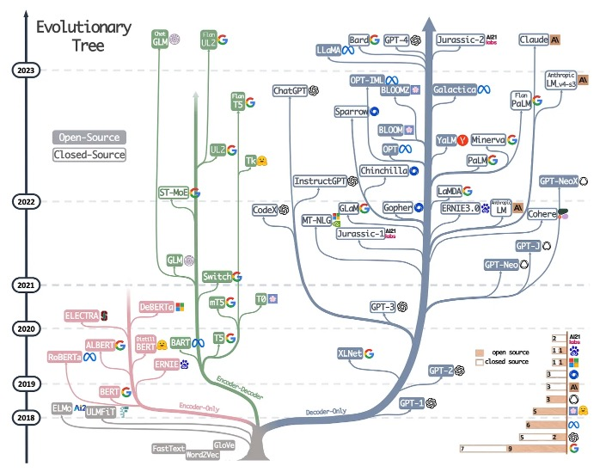
Transformer 的广泛应用：三大架构家族
Transformer 是目前通用表征模型的基本架构，按结构可以分为三类
编码器模型
Encoder-only
编码器-解码器模型
Encoder-Decoder
解码器模型
Decoder-only
编码-解码模型
解码模型
编码器
编码器
解码器
解码器
代表模型
代表模型
代表模型
编码模型
BERT · RoBERTa · ELECTRA
T5 · BART · 原始 Transformer
GPT 系列 · LLaMA · PaLM
典型用途
典型用途
典型用途
理解：分类、标注、检索
生成：翻译、摘要
生成：对话、写作、推理
Notes:
Transformer 是目前各种表征模型采用的架构，分为基于编码器的模型、基于编码器+解码器的模型、基于解码器的模型。
右图是大模型“演化树”：粉色分支是只用编码器的模型（BERT 家族），绿色是编码器-解码器（T5 等），蓝色是只用解码器（GPT 等）。
后面按照从编码器到解码器的顺序介绍。

Slide 46
Transformer的应用
要在不同应用里面用Transformer，需要考虑数据应用的形态
需要根据不同的任务选择合适的Transformer架构
    适合Transformer编码器的任务：内容理解等
    适合Transformer解码器的任务：内容生成等
以文本和图像为例，介绍Transformer的典型应用
    Transformer在文本处理中的应用（例如情感分析、机器翻译）
    Transformer在图像处理中的应用（例如图片分类）
Notes:
Transformer在应用时，需要考虑数据形态并选择合适的架构
后续以图像和文本为例介绍应用

Slide 47
任务接口：输出什么？
一个标签、每个位置一个标签，或一段新序列
情感分析
我喜欢这道菜
积极
一个标签
实体识别
张三在北京工作
人物 地点
逐个位置标注
机器翻译
我喜欢猫
I
like
cats
先确定任务的输出形式，再设计模型的读出与训练目标
03
Notes:
让学生先观察输出数量。情感分析通常是整句分类，命名实体识别通常是序列标注，翻译则需要生成目标序列。这些接口可以建立在不同架构上，因此任务和主干架构并非永久一一对应。
来源
https://aclanthology.org/N19-1423/
https://arxiv.org/abs/1706.03762

Slide 48
怎样选择架构？看数据形态和任务类型
用 Transformer 解决一个任务，先问两个问题：数据是什么形态？任务是理解还是生成？
文本
切成词 / 子词 Token
理解：读懂输入，
给出标签或表征
理解类任务
分类 · 序列标注 · 检索
→ 用编码器
数据形态？
任务类型？
一个新任务
图像
切成图块 Token
生成类任务
翻译 · 摘要 · 对话
语音
切成帧 / 片段 Token
生成：一个一个地
产生新的 Token
→ 用解码器
（或编码器 + 解码器）
本节以文本和图像为例：情感分析、命名实体识别（编码器）→ 机器翻译、文本生成（解码器）→ 图像分类（ViT）
Notes:
在不同应用里使用 Transformer，需要考虑数据的形态，并根据任务选择合适的架构：理解类任务适合编码器，生成类任务适合解码器。
后续以文本和图像为例介绍。

Slide 49
Transformer 处理文本的一般流程
不论什么任务，都遵循同一条流水线
①
预处理
②
切分为 Token
③
Transformer 编码
④
用表征做预测
加入特殊标记，如句首 [CLS]、句尾 [SEP]
词 / 字 / 子词 → Token 序列 x₁ … x_{N}
得到每个 Token 的表征向量 h₁ … h_{N}
接全连接层 + softmax，输出标签或下一个词
例：对“我喜欢这道菜”做情感分析
原始文本
我喜欢这道菜
Token 序列（含特殊标记）
表征向量
[CLS]
我
喜欢
这
道
菜
[SEP]
h₀
h₁
h₂
h₃
h₄
h₅
h₆
积极 ✓
按所用架构，有三种用法
只用编码器
编码器 + 解码器
只用解码器
理解任务：文本分类、序列标注
生成任务：机器翻译、摘要
生成任务（也能做理解）：对话、写作
Notes:
Transformer 应用于文本处理的一般流程：切分 Token → 编码 → 用表征做预测。
根据架构不同，一般有三种应用方法：只用编码器（理解任务）、编码器+解码器（生成）、只用解码器（生成）。

Slide 50
Transformer 编码器在文本处理中的应用
应用流程
A 序列标注（每个 Token 一个标签）
B 文本分类（整句一个标签）
1
预处理
输出：N 个标签
输出：1 个标签
加入句子开始 / 结束标记
B-PER
O
…
O
类别标签
只用 [CLS] 位置
的表征 h₀
2
切分 Token
得到 Token 序列 x₁ … x_{N}
编码
h₀
h₁
h₂
…
h_{N}
h₀
h₁
h₂
…
h_{N}
3
得到每个 Token 的表征向量
预测
Transformer 编码器
Transformer 编码器
4
把表征送入任务头
h₁ … h_{N} = Transformer_{encoder}(x₁ … x_{N})
自注意力：每个 Token 看到整句（双向）
自注意力：每个 Token 看到整句（双向）
两类任务，两种用法
[CLS]
Tok₁
Tok₂
…
Tok_{N}
[CLS]
Tok₁
Tok₂
…
Tok_{N}
A 序列标注：每个 h_{i} → 该 Token 的标签
B 文本分类：[CLS] 的表征 h₀ → 整句的类别
两者的编码过程完全相同，区别只在“用哪些位置的表征、接什么任务头”
Notes:
Transformer 编码器的应用过程：预处理、切分 Token、编码得到每个 Token 的表征。
得到表征后，根据后续任务有不同处理方式，主要两类：序列标注（每个 Token 一个标签）和文本分类（整句一个标签，用 [CLS]）。

Slide 51
命名实体识别：每个位置输出标签
张三在北京工作
人物
地点
B-PER
I-PER
O
B-LOC
I-LOC
O
O
Transformer 编码器 + 共享分类头
张
三
在
北
京
工
作
B：开始 I：内部 O：实体之外
序列标注保留位置对应关系：一个输入位置，对应一个输出标签
07
Notes:
本例按字符切分。B 表示某类实体的开始，I 表示实体的内部，O 表示不属于实体。PER 是人物，LOC 是地点。分类头在各有效位置预测标签，实际实现还需处理特殊标记与子词对齐。
来源
https://aclanthology.org/N19-1423/

Slide 52
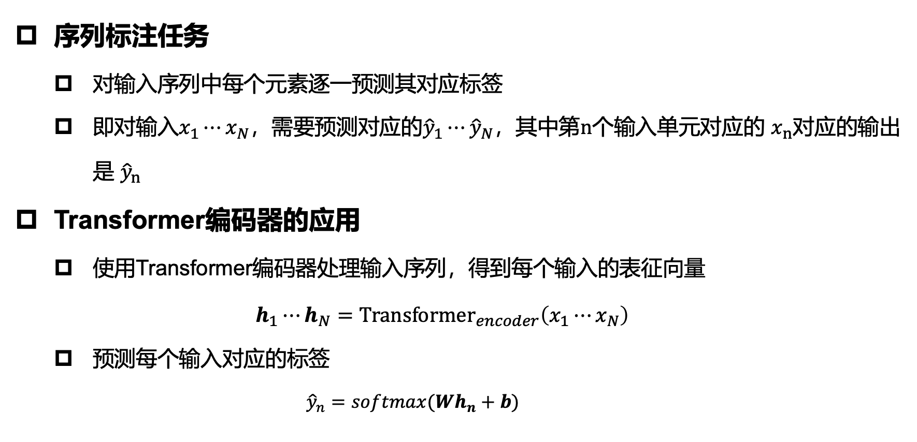


Transformer编码器应用于序列标注任务
序列标注任务
    对输入序列中每个元素逐一预测其对应标签
    即对输入$x_{1}⋯x_{N}$，需要预测对应的${\hat{y}}_{1}⋯{\hat{y}}_{N}$，其中第$n$个输入单元对应的 $x_{n}$对应的输出是 ${\hat{y}}_{n}$
  Transformer编码器的应用
    使用Transformer编码器处理输入序列，得到每个输入的表征向量
    $$h_{1}⋯h_{N}={Transformer}_{encoder}\left(x_{1}⋯x_{N}\right)$$
    预测每个输入对应的标签
      $${\hat{y}}_{n}=softmax(Wh_{n}+b)$$
O B-PER … O
编码器
C $T_{1}$ $T_{2}$ ${ … T}_{N}$
$E_{[CLS]}$ $E_{1}$ $E_{2}$ ${ … E}_{N}$
[CLS] Tok1 Tok2 … TokN
Single Sentence
Notes:
什么是序列标注任务
编码器要怎么应用

Slide 53
序列标注示例：命名实体识别
任务：找出句子里的实体，并判断类别
每个位置独立预测一个标签（分类层参数共享）
“北京是我国的首都”
→ “北京” 是一个 地点 实体
输出标签序列
B-地点
I-地点
O
O
O
O
O
O
怎么变成“每个 Token 一个标签”？—— BIO 标注
h₀
h₁
h₂
h₃
h₄
h₅
h₆
h₇
h₈
O
不是实体的一部分
B-地点
Transformer 编码器
某类实体的开始字（Begin）
I-地点
该实体的非开始字（Inside）
编码器怎么用
① 每个字得到表征 h_{n}
② 每个 h_{n} 各自接分类层：ŷ_{n} = softmax(W h_{n} + b)
③ N 个字 → N 个标签（并行完成）
[CLS]
北
京
是
我
国
的
首
都
输入：“北京是我国的首都”（按字切分）
Notes:
命名实体识别：抽取输入中的命名实体并判断其类别标签（人物、地点、组织等）。它是典型的序列标注任务：给每个 Token 分配一个 BIO 标签。
右图：编码器输出每个字的表征，分别接分类层预测标签。“北”“京”分别是 B-地点、I-地点，其余为 O。

Slide 54
情感分析：整句话输出一个标签
我喜欢这道菜
积极
0.88
[CLS] 表征
分类头
中性
0.09
消极
0.03
概率示意
Transformer 编码器
[CLS]
我
喜
欢
这
道
菜
[SEP]
分类头读取整句表征，输出一个类别分布
06
Notes:
这是一种 BERT 风格的文本分类接口。CLS 是专门的聚合位置，其最后一层表征经分类头预测整句类别。并不是所有 Transformer 都需要 CLS，也可使用其他池化或读出方法。概率仅用于教学示意，不是实际模型测试结果。
来源
https://aclanthology.org/N19-1423/

Slide 55
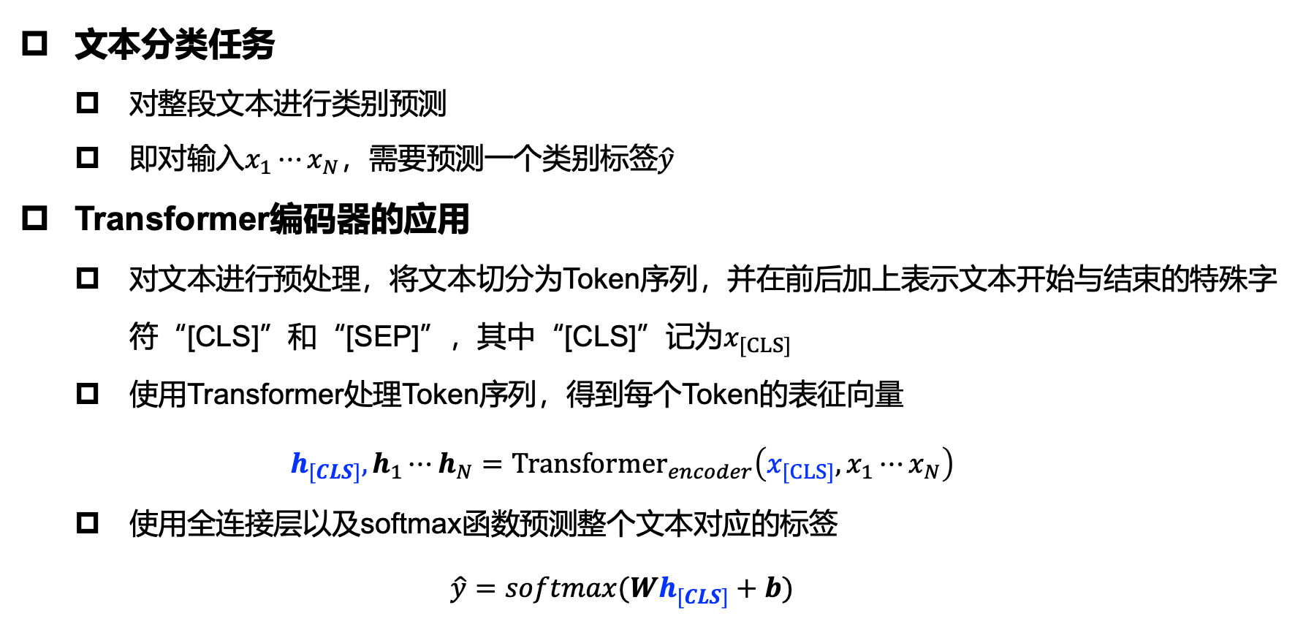

Transformer编码器应用于文本分类任务
文本分类任务
    对整段文本进行类别预测
    即对输入$x_{1}⋯x_{N}$，需要预测一个类别标签$\hat{y}$
  Transformer编码器的应用
    对文本进行预处理，将文本切分为Token序列，并在前后加上表示文本开始与结束的特殊字符“[CLS]”和“[SEP]”，其中“[CLS]”记为$x_{[CLS]}$
    使用Transformer处理Token序列，得到每个Token的表征向量
    $$h_{[CLS]},h_{1}⋯h_{N}={Transformer}_{encoder}\left(x_{[CLS]},x_{1}⋯x_{N}\right)$$
    使用全连接层以及softmax函数预测整个文本对应的标签
    $$\hat{y}=softmax(Wh_{[CLS]}+b)$$
Class Lable
编码器
C $T_{1}$ $T_{2}$ ${ … T}_{N}$
$E_{[CLS]}$ $E_{1}$ $E_{2}$ ${ … E}_{N}$
[CLS] Tok1 Tok2 … TokN
Single Sentence
Notes:
什么是文本分类
Transformer编码器的具体应用。其中 [CLS] 特殊字符用于预测标签

Slide 56
文本分类示例：情感分析
任务：判断一句话的情感类别
ŷ：三类的概率
“我喜欢这道菜”
→ 情感类别：积极（候选：积极 / 中性 / 消极）
积极
0.86
中性
0.10
全连接层 + softmax
消极
0.04
编码器怎么用
输出：积极 ✓
1
整句送入编码器
得到每个位置的表征，其中 [CLS] 的表征 h₀ 汇总了全句信息
h₀
h₁
h₂
h₃
h₄
h₅
h₆
2
只取 h₀，接全连接层
Transformer 编码器
ŷ = softmax(W h₀ + b)，得到三类的概率
3
取概率最高的类别
作为模型输出
[CLS] 是人为加在句首的特殊 Token，它的表征用来代表整句
[CLS]
我
喜
欢
这
道
菜
输入：“我喜欢这道菜”（按字切分，句首加 [CLS]）
Notes:
情感分析：判断文本的情感类别（积极、中性、消极）。
流程：编码器编码整句 → 取最后一层 [CLS] 位置的表征 → 全连接层 + softmax 得到情感概率分布 → 概率最高的标签作为输出。

Slide 57


Transformer编码器的文本分类示例：情感分析
情感分析任务：
    对文本进行分类，判断其情感类别（积极、中性、消极）
    例子：“我喜欢这道菜”的情感类别是“积极”
Transformer编码器的处理流程
    使用Transformer编码器对输入序列进行编码
    将Transformer最后一层得到的，特殊字符“[CLS]”对应的表征输入全连接层，并通过softmax激活函数得到情感概率分布，选取概率最高的情感标签作为模型输出
积极
编码器
C $T_{1}$ $T_{2}$ ${ … T}_{N}$
$E_{[CLS]}$ $E_{1}$ $E_{2}$ ${ … E}_{N}$
[CLS] 我 喜 … 菜
Notes:
先解释什么是情感分析，然后解释具体流程

Slide 58
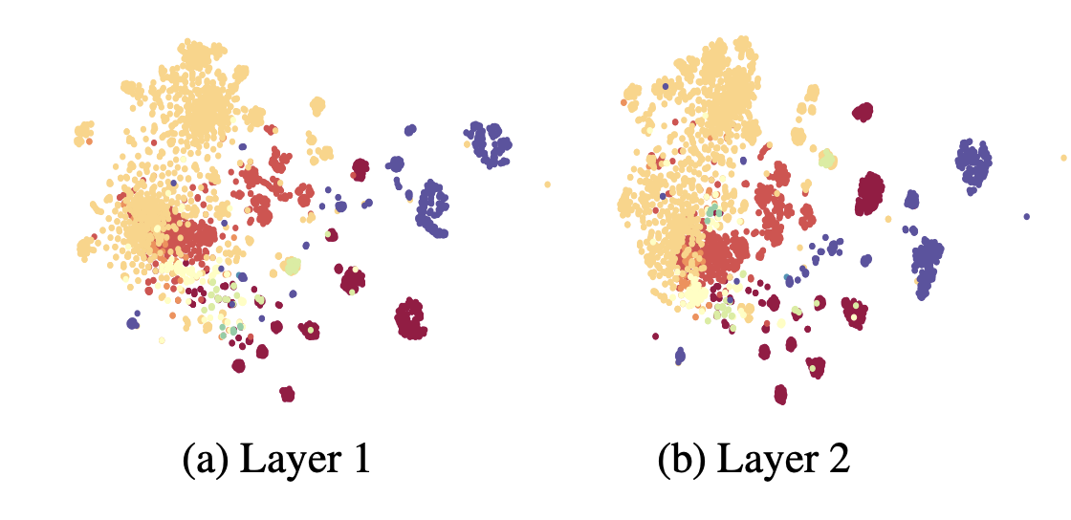
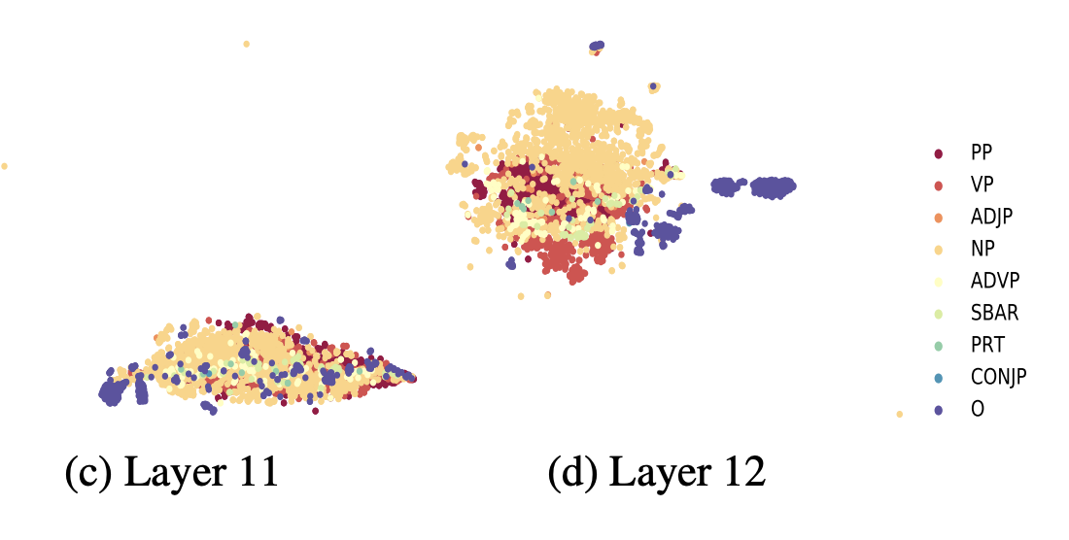
Transformer编码器在文本处理中的应用
Transformer编码器学到了什么？
    从不同层提取文本片段的特征
    运行聚类算法并可视化结果
    每个节点对应一个文本片段，颜色表示词性（词类）标签
    Transformer在较低层主要捕捉短语级信息，而在更高层这些信息逐渐被稀释。
Jawahar, Ganesh, Benoît Sagot, and Djamé Seddah. What does BERT learn about the structure of language? ACL-2019
Notes:
有研究探索了Transformer编码器每层学到的内容
右边图：抽取不同层 text span 的表征，然后做聚类。每个颜色的点代表了 text span 的 POS tag。
底层学到句法信息（不同颜色的点边界比较明显）

Slide 59
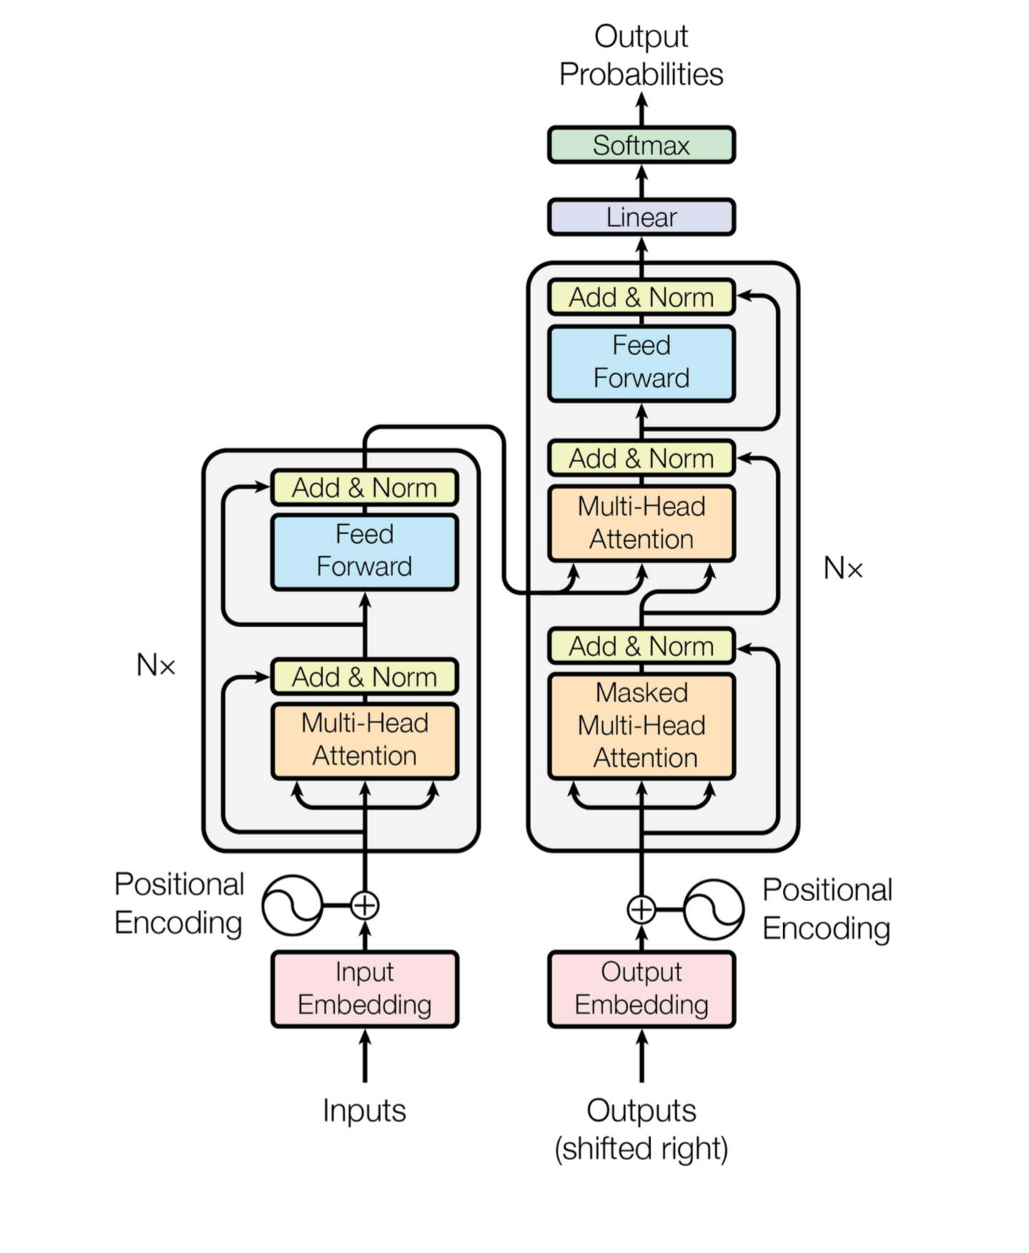
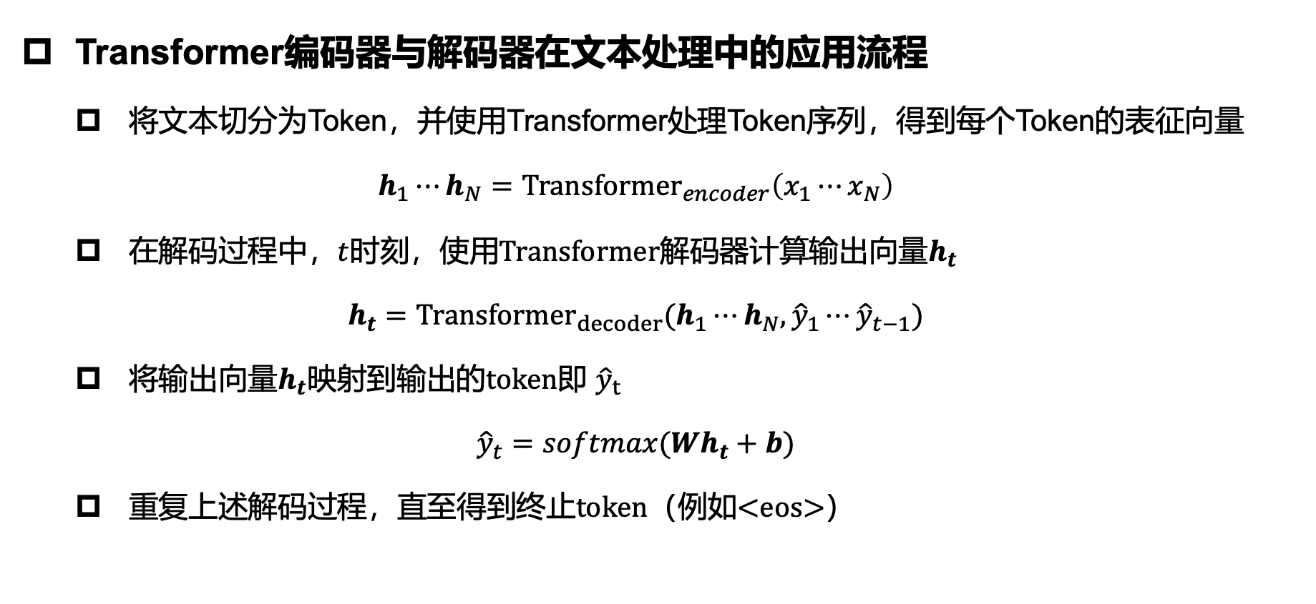
Transformer编码器与解码器在文本处理中的应用
Transformer编码器与解码器在文本处理中的应用流程
    将文本切分为Token，并使用Transformer处理Token序列，得到每个Token的表征向量
    $$h_{1}⋯h_{N}={Transformer}_{encoder}\left(x_{1}⋯x_{N}\right)$$
    在解码过程中，$t$时刻，使用Transformer解码器计算输出向量$h_{t}$
    $$h_{t}={Transformer}_{decoder}(h_{1}⋯h_{N},{\hat{y}}_{1}⋯{\hat{y}}_{t−1})$$
    将输出向量$h_{t}$映射到输出的token即 ${\hat{y}}_{t}$
    $${\hat{y}}_{t}=softmax(Wh_{t}+b)$$
    重复上述解码过程，直至得到终止token（例如<eos>）
Notes:
编码器+解码器架构的一般应用流程

Slide 60
机器翻译：编码源句，生成目标句
源句：我喜欢猫 目标句：I like cats
cats
下一 Token
交叉注意力
编码器
解码器
我
喜欢
猫
<BOS>
I
like
完整源句
已生成的目标前缀
生成下一个词时，可读取完整源句与已经生成的目标前缀
10
Notes:
请学生观察两条输入路径。编码器先获得完整源句的表征，解码器使用已生成目标前缀，通过因果自注意力处理目标侧，并通过交叉注意力读取源句。交叉注意力的 Query 来自目标侧，Key/Value 来自源句侧。
来源
https://arxiv.org/abs/1706.03762

Slide 61
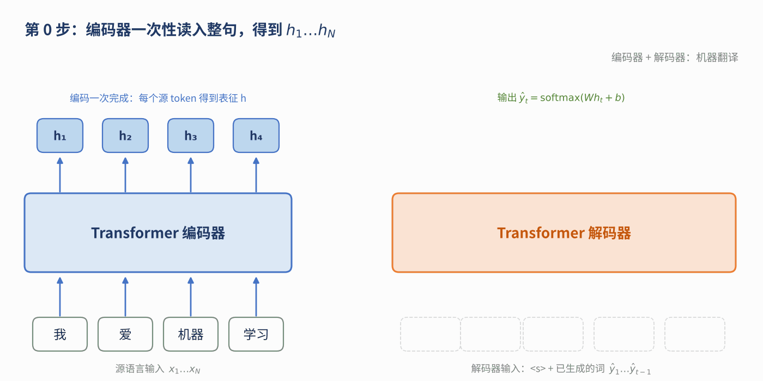
编码器 + 解码器在文本处理中的应用：以机器翻译为例
应用流程
1
编码
切分 Token，编码器一次性读入整句
h₁ … h_{N} = Transformer_{encoder}(x₁ … x_{N})
2
解码（第 t 步）
解码器依据 h 和已生成的词计算输出向量
h_{t} = Transformer_{decoder}(h₁ … h_{N}, ŷ₁ … ŷ_{t−1})
3
预测一个词
输出向量映射到词表上的概率
ŷ_{t} = softmax(W h_{t} + b)
4
重复
编码器（蓝）：双向读入源句，只算一次
解码器（橙）：每步只能看到已生成的前文 + 编码器输出
输出（绿）：每步产生一个词，并回填为下一步的输入
把 ŷ_{t} 作为下一步输入，直到生成 <eos>
关键：解码器通过“交叉注意力”读取编码器的全部输出
Notes:
编码器+解码器架构的一般应用流程：编码器一次性编码源句子得到 h₁…h_N；解码器在每个时刻 t 依据 h 和已生成的 ŷ₁…ŷ_{t-1} 计算 h_t，再映射到输出 Token；重复直到生成终止符 <eos>。
右侧动画（放映时自动播放）逐步演示了翻译“我爱机器学习”的过程。

Slide 62
编码器+解码器架构局限
编码器与解码器架构在应用中存在一定局限
    架构复杂，需要维护独立的编码层与解码层
    模型拓展难，如增大模型参数量，则需要同时增加编码器与解码器层数
    …
单纯使用解码器，将原本编码器处理的文本作为解码器端的输入，是一种可行的选择
    架构更简单，更易于拓展模型规模
Notes:
编码器+解码器的局限，从而引出纯解码器结构

Slide 63
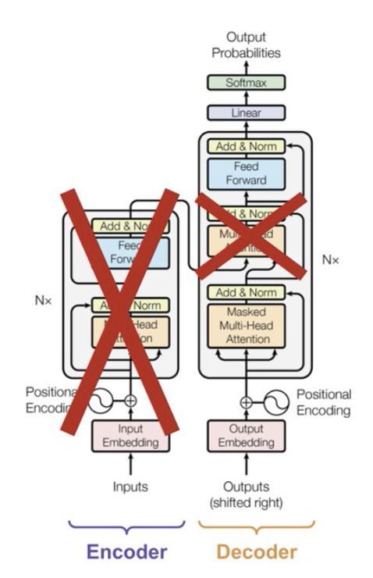
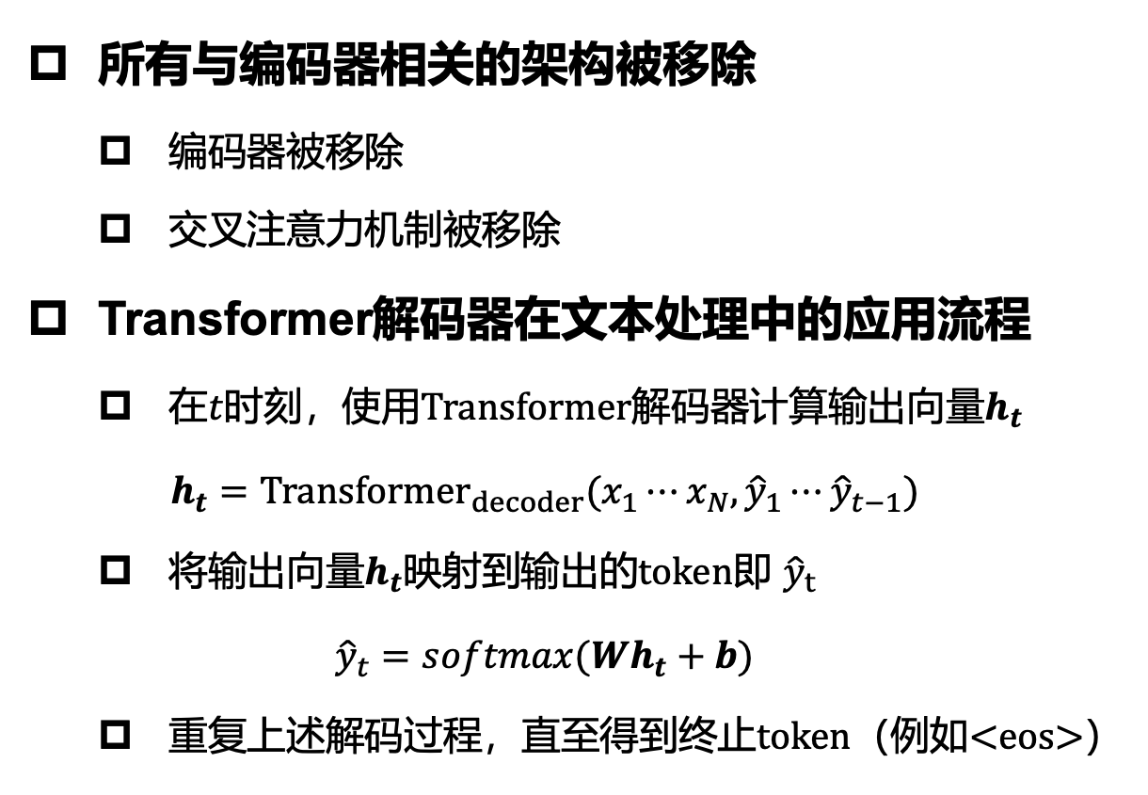
Transformer解码器在文本处理中的应用
所有与编码器相关的架构被移除
    编码器被移除
    交叉注意力机制被移除
Transformer解码器在文本处理中的应用流程
    在$t$时刻，使用Transformer解码器计算输出向量$h_{t}$
    $$h_{t}={Transformer}_{decoder}(x_{1}⋯x_{N},{\hat{y}}_{1}⋯{\hat{y}}_{t−1})$$
    将输出向量$h_{t}$映射到输出的token即 ${\hat{y}}_{t}$
    $${\hat{y}}_{t}=softmax(Wh_{t}+b)$$
    重复上述解码过程，直至得到终止token（例如<eos>）
所有与编码器相关的内容都被去掉了
Notes:
单纯解码器架构和处理流程，这个流程主要处理生成任务

Slide 64
自回归生成：新 Token 接回输入
遇到终止标记 <EOS>，生成结束
1
<BOS>
I
2
<BOS> I
like
3
<BOS> I like
cats
4
<BOS> I like cats
<EOS>
输入前缀
本步生成
生成一步，就把这一步的结果作为下一步的已知条件
11
Notes:
本例按词展示，真实分词也可能产生子词。每一行表示一步：模型预测的 token 接回输入前缀，再进行下一步。动画应按第1至第4行逐步揭示，强调因果依赖。这里不展开贪心与采样策略，图中也不表示实际运行的概率。

Slide 65
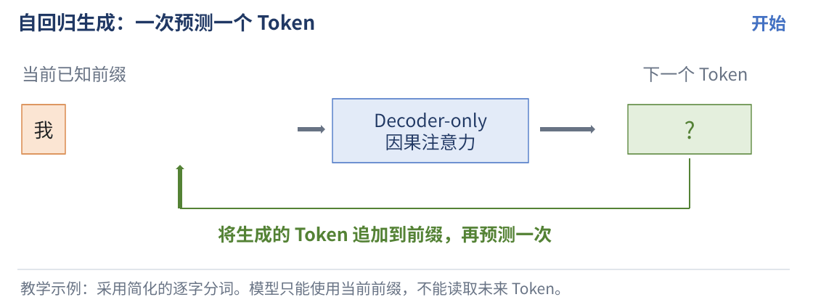
自回归生成：观察前缀如何增长
每次生成的结果，成为下一步的输入
当前步只能使用已经给定或已经生成的 Token
12
Notes:
播放动图，先指出前缀，再指出本步输出。此处使用按字切分的简化示例。遇到终止标记就停止，不再继续调用模型。

Slide 66
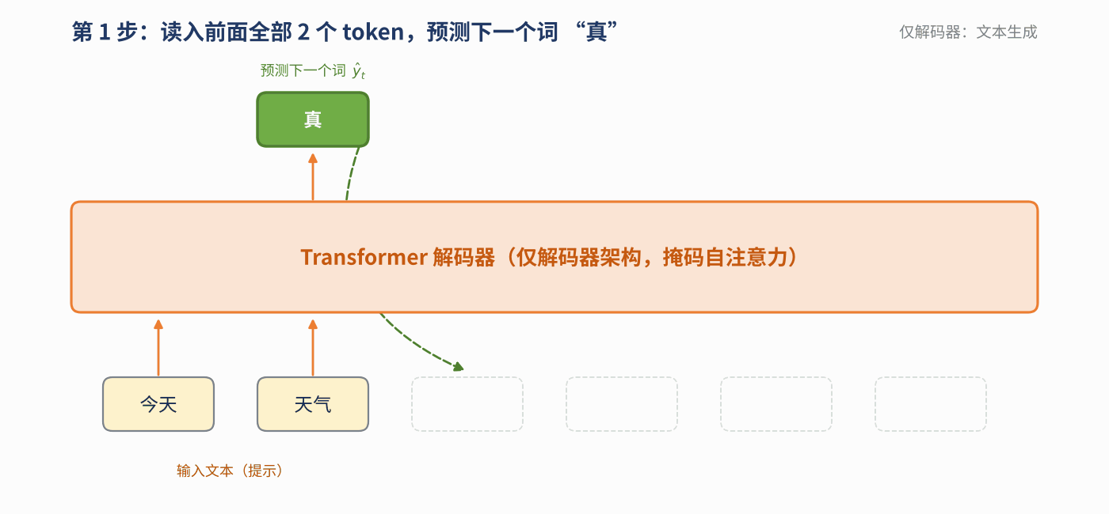
Transformer 解码器在文本处理中的应用：文本生成
应用流程
1
输入
把文本切分为 Token x₁ … x_{N}，直接作为解码器输入
2
解码（第 t 步）
依据输入和已生成的词计算输出向量
h_{t} = Transformer_{decoder}(x₁ … x_{N}, ŷ₁ … ŷ_{t−1})
3
预测一个词
ŷ_{t} = softmax(W h_{t} + b)
4
重复
把 ŷ_{t} 接到序列末尾继续，直到生成 <eos>
黄色：输入的提示（原来由编码器处理的文本）
绿色：模型生成的词，每生成一个就接到输入末尾
每一步都只读取“前面全部 Token”，预测下一个 —— 这就是大语言模型的工作方式
与“编码器+解码器”的区别
没有编码器，也没有交叉注意力；源文本和生成文本在同一个序列里，靠掩码自注意力“只看前文”
Notes:
单纯解码器架构的处理流程，主要处理生成任务：切分 Token；在 t 时刻用解码器计算输出向量 h_t = Transformer_decoder(x₁…x_N, ŷ₁…ŷ_{t-1})；映射到输出 Token；重复直到终止符。
动画展示：以“今天天气”为提示，逐词生成“真不错。”。

Slide 67
Decoder-only：提示与回答排成一条序列
条件信息通过前缀进入同一个因果 Transformer
翻译成英文：我喜欢猫。
I
like
cats
已给定的提示
逐步生成的回答
因果 Transformer
每个位置利用当前与此前的 Token
独立的源句编码器省去后，前缀仍然提供条件信息
13
Notes:
标准文本 decoder-only 不设独立源句编码器或编码器-解码器交叉注意力。提示和输出都在同一条序列中。不同任务可以使用不同提示形式，但仅改变提示并不保证模型在没有对应训练或能力时就能可靠完成任务。

Slide 68
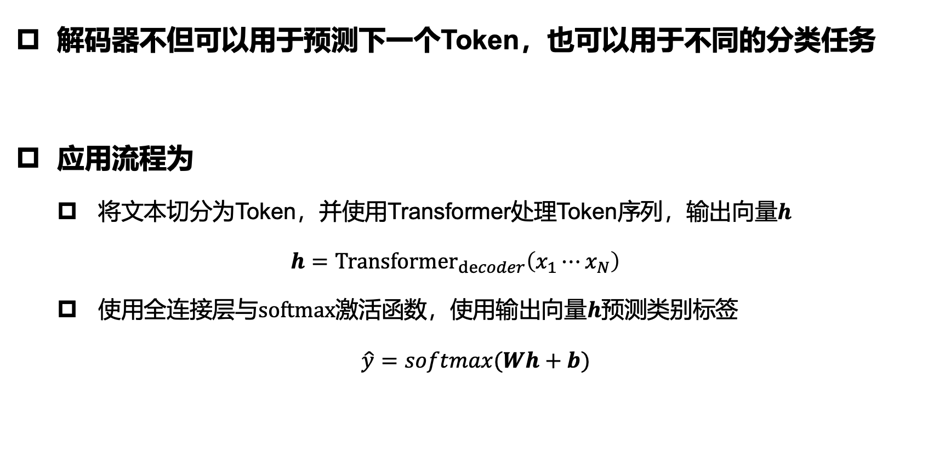
Transformer解码器在文本处理中的应用
解码器不但可以用于预测下一个Token，也可以用于不同的分类任务
应用流程为
    将文本切分为Token，并使用Transformer处理Token序列，输出向量$h$
    $$h={Transformer}_{decoder}\left(x_{1}⋯x_{N}\right)$$
    使用全连接层与softmax激活函数，使用输出向量$h$预测类别标签
$$\hat{y}=softmax(Wh+b)$$
Notes:
如果用解码器做分类任务，应该怎么做

Slide 69
解码器也能做分类
末尾位置已经读取完整输入前缀
我
喜
欢
这
道
菜
读出
因果 Transformer
另一种接口
分类头
积极
“这句话的情感是：” 积极
分类可以读出合适位置的表征，也可以直接生成标签文本
17
Notes:
区分每个位置的可见范围与整模型能否用于理解任务。因果模型末尾的有效位置能够利用整个输入前缀，其表征可接分类头；也可以通过语言模型直接生成类别名称。不能把前面任何位置都看成已有整句信息，也不能从因果掩码直接推出理解能力必然较弱。
来源
https://arxiv.org/abs/1706.03762
https://cdn.openai.com/research-covers/language-unsupervised/language_understanding_paper.pdf

Slide 70
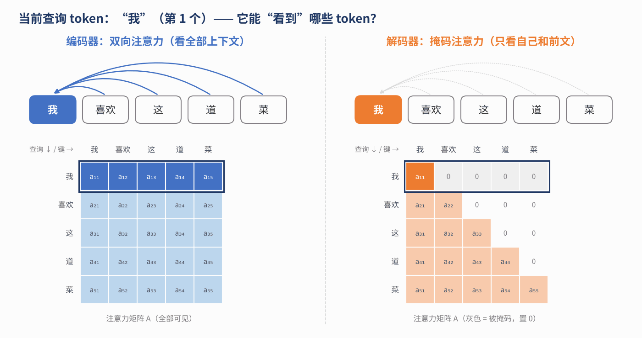
解码器 vs 编码器：核心差异是掩码自注意力
编码器：每个 Token 都能看到整句（双向上下文） 解码器：每个 Token 只能看到自己和它前面的 Token（单向上文）
掩码的写法：注意力矩阵 A = {a_{ij}}，若 j > i 则 a_{ij} = 0 —— 于是输出中的每个向量都不依赖它后面的向量
▶ 动图：逐个 Token 查看“能看到谁”（放映时自动播放）
Notes:
回顾解码器与编码器最核心的差异：掩码自注意力机制。解码器中每个 Token 只能获取其上文的信息（单向），而编码器可以获取上下文（双向）。
动画：逐个 Token 展示它能“看到”谁，以及对应注意力矩阵的一行；灰色格子被掩码置 0。

Slide 71
Transformer在文本处理中的应用
不同模型的比较
典型的Transformer文本处理模型
    编码器模型：BERT等
    编码器+解码器模型：T5等
    解码器模型：GPT等
 | 优势 | 局限
编码器 | 双向上下文信息编码 | 无法做生成任务
编码器+解码器 | 可以做理解与生成任务 | 架构复杂，工程实现存在限制
解码器 | 可以做理解与生成任务，易于拓展模型大小 | 单向编码，存在理解局限
Notes:
不同模型对比

Slide 72
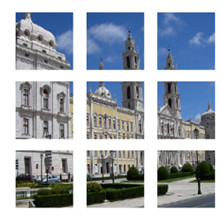

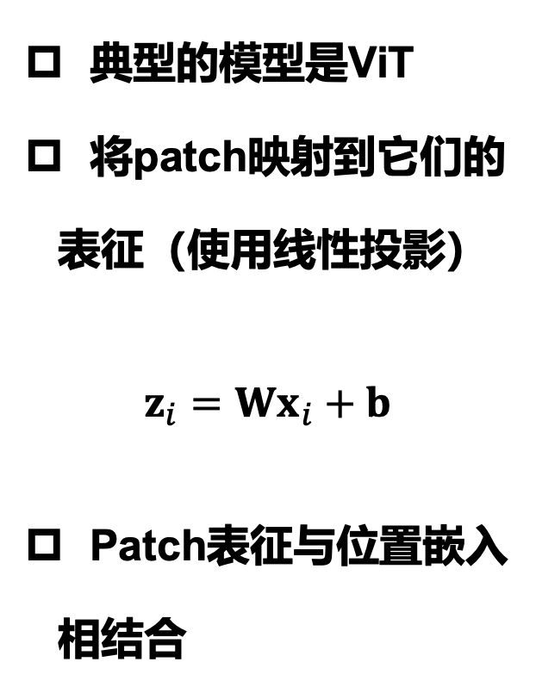
Transformer在图像处理中的应用
典型的模型是ViT
将patch映射到它们的表征（使用线性投影）
$$z_{i}=Wx_{i}+b$$
Patch表征与位置嵌入相结合
Vision Transformer（ViT）
种类
鸟
球
车
…
多层感知机头部
Transformer 编码器
图块+位置编码
※额外学习的 [类别]编码
0
※
1
2
3
4
5
6
7
8
9
线性投影的展平图块
Dosovitskiy, Alexey. "An image is worth 16x16 words: Transformers for image recognition at scale." arXiv preprint arXiv:2010.11929 (2020).
Notes:
从 patch 到表征的过程是之前讲的，将 patch 展开为向量，然后通过全连接映射到输入表征

Slide 73
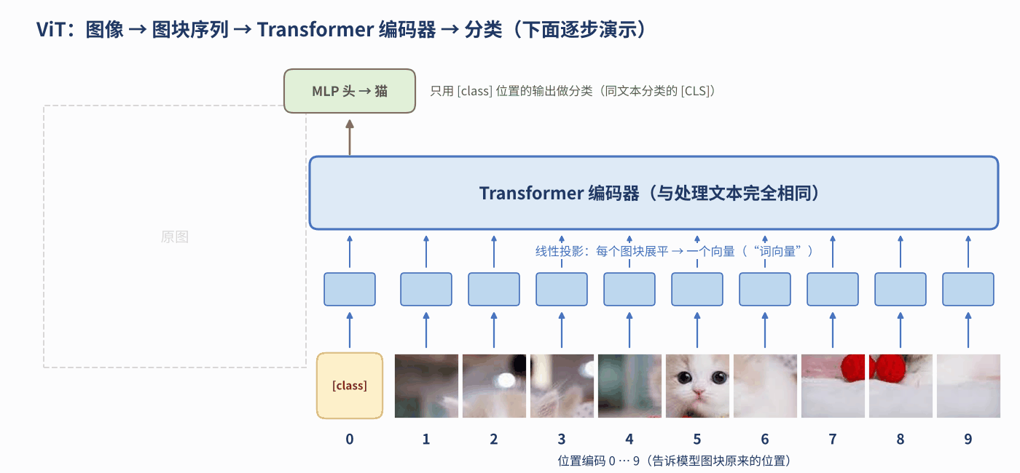
Transformer 在图像处理中的应用：ViT 的核心思想
“一张图 = 一串词”
1
切块
把图像切成固定大小的图块（patch），例如 16×16 像素
2
展平 + 线性投影
每个图块变成一个向量 —— 就像一个“词向量”
3
加位置编码
再在最前面加一个可学习的 [class] 向量
4
标准编码器
与处理文本完全相同的 Transformer 编码器
▶动图：图像 → 图块 → 序列 → 编码器
5
分类
为什么可行？
Transformer 并不关心 Token 原本是什么 —— 只要能切成序列、变成向量，就能用同一套机制处理
ImageNet 224×224 的图按 16×16 切块 → 14×14 = 196 个“词”
用 [class] 位置的输出接 MLP 头 → 类别（同文本分类的 [CLS]）
所以 ViT 的名字叫：An Image is Worth 16×16 Words
Dosovitskiy, Alexey, et al. An image is worth 16x16 words: Transformers for image recognition at scale. ICLR 2021 (arXiv:2010.11929).
Notes:
Vision Transformer（ViT）：把图像切成固定大小的图块，每个图块展平后做线性投影得到向量（相当于词向量），加上位置编码和一个可学习的 [class] 向量，送入标准的 Transformer 编码器；用 [class] 位置的输出做分类。
动画逐步展示了从图像到序列的过程。

Slide 74



ViT 的架构：从图块到类别
流程回顾
① 切块
② 展平 + 线性投影
③ + 位置编码、[class]
④ Transformer 编码器
⑤ MLP 头 → 类别
类别
猫 ✓ 鸟 狗 球 车 …
只用 [class] 位置的输出做分类
其余位置的输出不直接用于分类，但它们通过自注意力参与了 [class] 表征的计算
MLP 头
Transformer 编码器（标准结构，与文本相同）
图块向量 + 位置编码（紫色数字） 黄色 0 号 = 额外学习的 [class] 向量
0
1
2
3
4
5
6
7
8
9
线性投影的展平图块（patch → 向量）
输入图像
切成 9 个图块（按行展开）
Dosovitskiy, Alexey, et al. An image is worth 16x16 words: Transformers for image recognition at scale. ICLR 2021 (arXiv:2010.11929).
Notes:
从 patch 到表征的过程：图块展平为向量，通过全连接（线性投影）映射到输入表征，加上位置编码；额外加一个可学习的 [class] 编码。标准 Transformer 编码器计算表征，[class] 位置的输出接多层感知机（MLP）头得到类别。

Slide 75
ViT 怎么用：预训练 + 微调
与文本模型一样，ViT 的使用分两个阶段
阶段 1：预训练（Pre-training）
阶段 2：微调（Fine-tuning）
大规模图像数据集
ImageNet-21k / JFT-300M
千万到亿级有标签图像
训练完整的 ViT
编码器 + 分类头一起训练
学到通用的视觉表征
下游任务数据
花卉 / 医学影像 / 遥感…
通常只有少量标注
继续训练模型
换上新的分类头
在新任务上调整参数
要点
· 数据越多，ViT 越强：小数据集上不如 CNN，大数据集上反超
· 预训练开销大，但只需做一次
迁移权重
要点
· 复用预训练学到的表征，少量数据也能有好效果
· 微调成本低，每个新任务做一次即可
这和 BERT 的用法完全一致：先在大数据上预训练，再针对每个任务微调 —— “预训练 + 微调”是 Transformer 应用的通用范式
Notes:
使用标准 Transformer 编码器计算表征并完成分类，过程与文本分类类似。
应用一般分两个阶段：预训练——在大规模图像分类数据集上训练完整模型；微调——在下游任务上继续训练（通常替换分类头）。

Slide 76
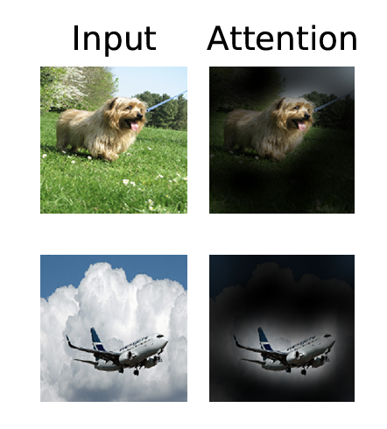
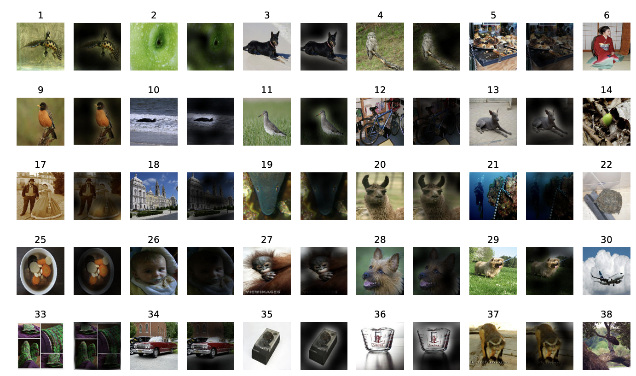
将Transformer应用于图像编码
通过可视化模型注意力强弱，可以发现模型能够比较准确地高亮图像中重要的信息
Dosovitskiy, Alexey. "An image is worth 16x16 words: Transformers for image recognition at scale." arXiv preprint arXiv:2010.11929 (2020).
Notes:
这里有一些例子，展示 ViT 能够凸显关键部位。
例如右边第一行的狗被高亮；第二行的飞机被高亮

Slide 77
小结
Transformer 可以应用于各种不同类型数据的处理任务
    文本、图像、音频…
Transformer在文本处理上的应用
    Transformer有多种文本处理模型变体（Transformer编码器、编码器+解码器、解码器模型）
    不同变体有各自的优势以及局限性
Transformer在图像处理上的应用
    以编码器为主的模型架构，可应用于图像分类等任务
Notes:
Transformer 可以用于各种数据类型；在文本上，Transformer 有很多变体并且各自有优势以及局限性；在图像处理上，一般是使用 encoder 架构

Slide 78
01
重新理解Token
02
Transformer的典型应用
本课重点
03
Transformer的跨模态推理

Slide 79

图像与文字如何对应
输入格式不同，语义可以对应
“一只猫”
语义对应
一
只
猫
不同形式
图像：像素 / Patch
文字：Token序列
跨模态学习需要建立不同输入之间的语义对应关系
Notes:
先让学生判断照片和句子是否对应。像素与文本Token数值意义不同。分别编码只是得到向量，训练目标才会使对应语义变得可比较。
来源
Radford et al., CLIP, ICML 2021. https://proceedings.mlr.press/v139/radford21a.html

Slide 80
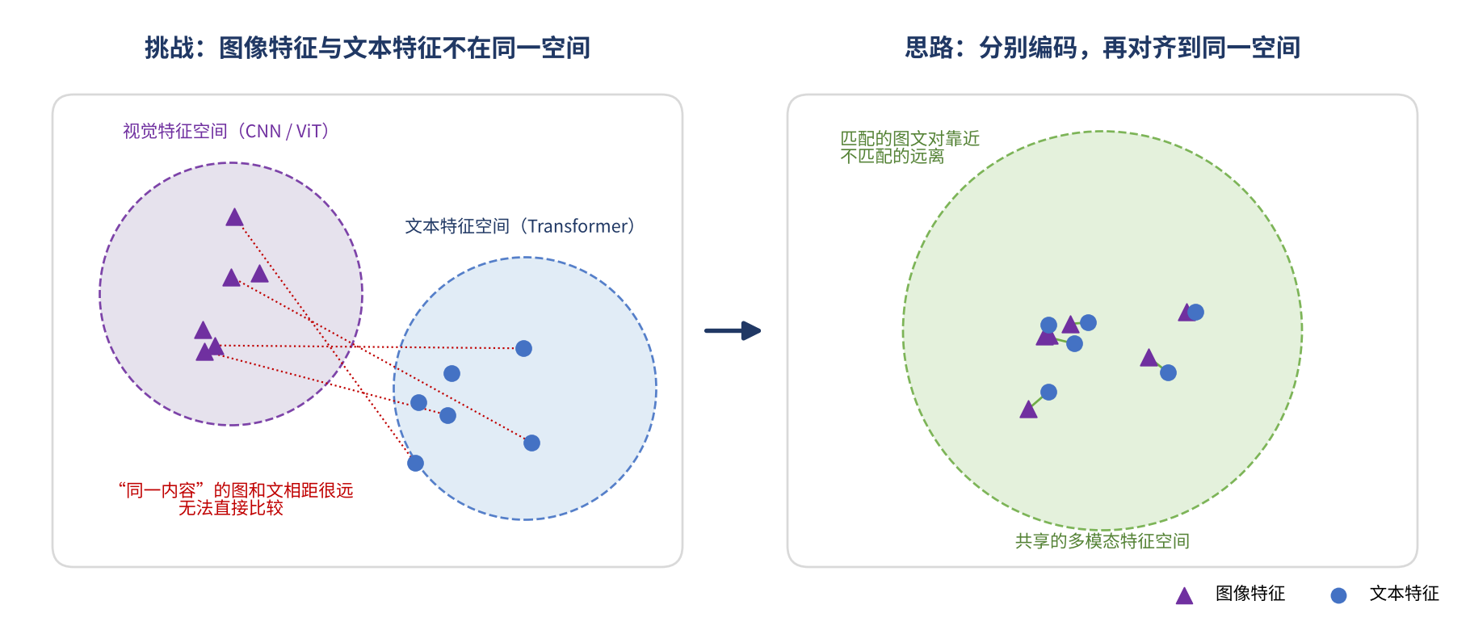
将 Transformer 应用于跨模态编码：挑战与思路
对齐之后，“给图找文”“给文找图”都变成了在同一个空间里计算相似度
Notes:
挑战：图像和文本格式不同，视觉特征和文本特征不在同一空间。
解决思路：用不同模型分别把它们编码为向量/矩阵表示，再设计特定机制对齐不同的特征。

Slide 81
















Contrastive Language-Image Pre-training (CLIP)
输入：图像和文本
使用不同的 Transformer 编码器将输入编码为不同的表示形式
使用对比预训练来对齐多模态特征
Light in darkness
Text
Encoder
$$T_{1}$$
$$T_{2}$$
$$T_{3}$$
…
$$T_{N}$$
$$I_{1}$$
$$I_{1}T_{1}$$
$$I_{1}T_{1}$$
$$I_{1}T_{1}$$
…
$$I_{1}T_{1}$$
$$I_{2}$$
$$I_{1}T_{1}$$
$$I_{1}T_{1}$$
$$I_{1}T_{1}$$
…
$$I_{1}T_{1}$$
Image
Encoder
$$I_{3}$$
$$I_{1}T_{1}$$
$$I_{1}T_{1}$$
$$I_{1}T_{1}$$
…
$$I_{1}T_{1}$$
…
…
…
…
…
…
$$I_{N}$$
$$I_{1}T_{1}$$
$$I_{1}T_{1}$$
$$I_{1}T_{1}$$
…
$$I_{1}T_{1}$$
Radford, Alec, Jong Wook Kim, Chris Hallacy, Aditya Ramesh, Gabriel Goh, Sandhini Agarwal, Girish Sastry et al. "Learning transferable visual models from natural language supervision." In International conference on machine learning, pp. 8748-8763. PMLR, 2021.
Notes:
早期典型工作 clip，先分别编码，然后通过预训练对齐图文特征

Slide 82
CLIP：分别编码，再比较
图文配对监督，让两种向量可比较
图像编码器
投影 + 归一化
i
余弦相似度
iᵀt
文本编码器
投影 + 归一化
t
一只猫
图像和文本先独立编码，再在共同的向量空间中比较
29
Notes:
原始CLIP的视觉塔包含ResNet和ViT方案。文本塔采用带因果注意力的Transformer，功能名称“文本编码器”不代表双向注意力。两塔分别编码，投影并归一化后以点积计算余弦相似度。它不在此处让全部图文Token联合做自注意力。
来源
Radford et al., CLIP, ICML 2021. https://proceedings.mlr.press/v139/radford21a.html

Slide 83
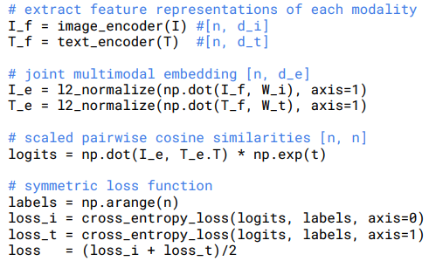
CLIP – 预训练
成对计算编码文本特征 (𝑇_{𝑛}) 和图像特征 (𝐼_{𝑛}) 之间的相似度，并得到比较矩阵
对于 𝑇_{𝑛}，相应的图像特征 𝐼_{𝑛} 作为正样本，其他图像特征为负样本，反之亦然
最大化对角线上的值
$$T_{1}$$
$$T_{2}$$
$$T_{3}$$
…
$$T_{N}$$
$$I_{1}$$
$$I_{1}T_{1}$$
$$I_{1}T_{1}$$
$$I_{1}T_{1}$$
…
$$I_{1}T_{1}$$
$$I_{2}$$
$$I_{1}T_{1}$$
$$I_{1}T_{1}$$
$$I_{1}T_{1}$$
…
$$I_{1}T_{1}$$
$$I_{3}$$
$$I_{1}T_{1}$$
$$I_{1}T_{1}$$
$$I_{1}T_{1}$$
…
$$I_{1}T_{1}$$
…
…
…
…
…
…
$$I_{N}$$
$$I_{1}T_{1}$$
$$I_{1}T_{1}$$
$$I_{1}T_{1}$$
…
$$I_{1}T_{1}$$
Notes:
预训练的过程
右边矩阵的每行对应一个图，每列对应一个文本。对角线上的图文是匹配的，非对角线上的是不匹配的。所以对角线上的相似度应该高，其他地方应该低。用这个方式来优化模型，实现图文对齐

Slide 84


CLIP – 预训练
猫
山景
玩偶
0.72
0.11
0.23
猫 ↔ “一只猫”
山景 ↔ “山与倒影”
0.08
0.69
0.14
玩偶 ↔ “纸箱玩偶”
0.24
0.09
0.76
Notes:
预训练的过程
右边矩阵的每行对应一个图，每列对应一个文本。对角线上的图文是匹配的，非对角线上的是不匹配的。所以对角线上的相似度应该高，其他地方应该低。用这个方式来优化模型，实现图文对齐

Slide 85
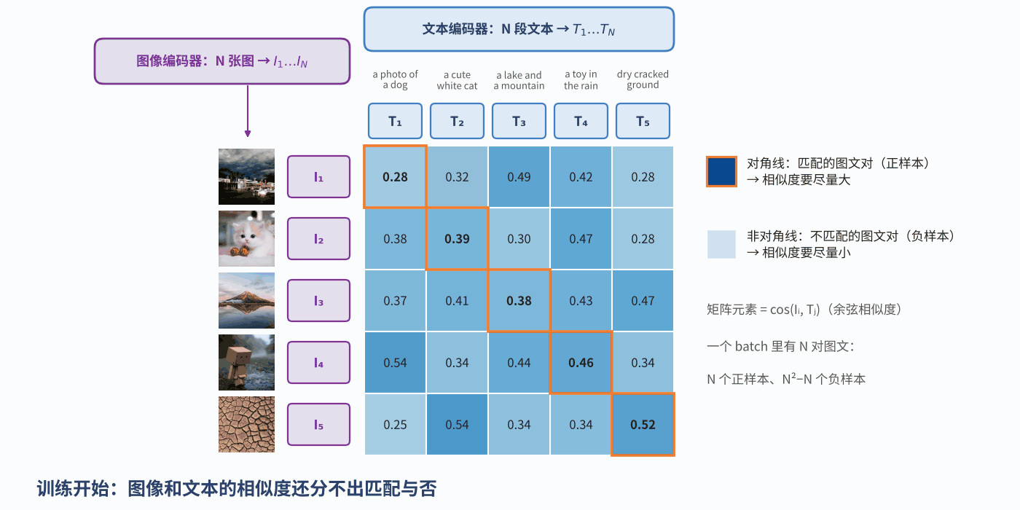

CLIP – 预训练
Notes:
预训练的过程
右边矩阵的每行对应一个图，每列对应一个文本。对角线上的图文是匹配的，非对角线上的是不匹配的。所以对角线上的相似度应该高，其他地方应该低。用这个方式来优化模型，实现图文对齐

Slide 86









CLIP – 测试
学习到的文本编码器通过嵌入目标数据集类别的名称或描述来合成零样本线性分类器
每个类别形成一条文本
计算图像表征与每条文本的相似度
选取相似度最高的文本对应的类别作为图像类别
bird
plane
dog
A photo of a <object>.
Text
Encoder
…
car
$$T_{1}$$
$$T_{2}$$
$$T_{3}$$
…
$$T_{N}$$
Image
Encoder
$$I_{1}T_{1}$$
$$I_{1}T_{2}$$
$$I_{1}T_{3}$$
…
$$I_{1}T_{N}$$
$$I_{1}$$
$$T_{1}$$
$$T_{2}$$
$$T_{3}$$
…
$$T_{N}$$
A photo of a dog.
Notes:
在应用中（例如分类），可以将类别作为文本输入，得到多个表征（一个类别对应一个表征）。然后计算每个表征与测试图片的相似度。选择相似度最大的文本对应的类别，从而实现零样本分类

Slide 87

CLIP – 模型性能
右图展示了，将在ImageNet上面训练的ResNet101和CLIP模型应用于其他风格图片（以香蕉为例）的结果
展示了 CLIP 的鲁棒性
Notes:
右图展示了，将在ImageNet上面训练的ResNet101和CLIP模型应用于其他风格图片（以香蕉为例）的结果
可以看到 CLIP 性能一直很高，体现了对不同风格数据的鲁棒性

Slide 88
CLIP的局限
CLIP 主要侧重于理解和匹配图像与文本，缺乏创建或修改内容的生成能力
针对专门任务对 CLIP 进行微调可能比较麻烦，并且可能无法在不同应用过程中产生最佳性能
CLIP 对视觉和文本信息的整合虽然有效，但有时可能比较浅层，限制了深度多模态理解
...
Notes:
CLIP的局限

Slide 89

Bootstrapping Language-Image Pre-training (BLIP)
BLIP 是基于 Transformer 编码器和解码器构建的
它可以以三种功能运行 :
    通过图文对比对齐图像和文本
    通过图文匹配区分图像和文本
    是否匹配
    多模态语言建模
  训练时，三个任务损失
  加权求和作为最终损失
Li, Junnan, Dongxu Li, Caiming Xiong, and Steven Hoi. "Blip: Bootstrapping language-image pre-training for unified vision-language understanding and generation." In International conference on machine learning, pp. 12888-12900. PMLR, 2022.
Notes:
作为改进，提出了BLIP模型。
右图：
左边是图像编码器，输出图像表征。然后这个图像表征用于三个任务（依次对应右边三个架构）
第一个类似 CLIP，使用文本编码器对文本编码，然后计算图文相似度；
第二个使用Transformer编码器对文本编码，并且使用交叉注意力融合图文表征（整体上类似Transformer编码器+解码器架构，但是这里两个模型都是编码器，所以没有掩码），从而做图文理解，用于分类任务
第三个使用Transformer解码器生成文本，一般用于生成任务
三个合在一起作为模型训练的目标

Slide 90
BLIP：三种目标联合训练
对齐、匹配判断、图像条件生成
图文对比 ITC
配对向量靠近
图文配对
图文匹配 ITM
匹配 / 不匹配
“一只猫”
语言建模 LM
“一只猫正在……”
BLIP把表征对齐、图文融合和语言生成放进同一训练框架
35

Slide 91

BLIP – 模型性能
BLIP能够生成高质量的图片描述
Li, Junnan, Dongxu Li, Caiming Xiong, and Steven Hoi. "Blip: Bootstrapping language-image pre-training for unified vision-language understanding and generation." In International conference on machine learning, pp. 12888-12900. PMLR, 2022.
Notes:
BLIP生成的图片描述举例

Slide 92
BLIP的优势
BLIP 结合了生成功能，使其能够生成描述性文字，并更有效地弥合理解与生成之间的差距
BLIP 的开发旨在提供更大的灵活性和效率，以适应各种特定任务，通过更有效的预训练策略提高性能
BLIP 旨在增强零样本学习能力，确保在更广泛的领域和数据集上实现更稳健的性能，而无需进行大量微调
Notes:
BLIP的优势

Slide 93
示例应用：多模态情感分析任务
输入图像以及文本，输出情感极性的分类结果
基本做法，使用Transformer模型架构的图像与文本编码器（或者直接使用多模态模型），编码图像与文本，并做特征融合，最后用于预测
BLIP
ViT
积极
特征融合
分类器
积极
I like my cat
BERT
I like my cat
Notes:
多模态情感分析的定义和应用
分为两种做法，一种是分别编码，然后融合进行分类；还有一种是用 BLIP 的方式，直接一起编码

Slide 94



示例应用：多模态情感分析任务
效果展示
The calm water and rising sun remind me that every day holds a fresh start and quiet strength.
Somewhere along the road, I lost my way—and now I’m not sure where I’m going, or if it even matters.
My sink looks like this—cracked and forgotten. Kind of like me lately.
positive
negative
negative
Notes:
效果展示

Slide 95
小结
Transformer可以独立应用于图像以及文本处理，也可以同时处理不同模态的信息
代表性的多模态Transformer应用
    CLIP
    BLIP
Transformer的典型多模态处理其本质是在学习更好的图文匹配
Notes:
Transformer做多模态内容处理的代表性模型以及多模态情感分析举例

Slide 96
参考阅读
Dan Jurafsky and James H. Martin. Speech and Language Processing (3rd ed. draft); Chapter 10, 13, 14, 15. 2025
  系统介绍了大模型，以及基于Transformer的应用（包括机器翻译、问答、对话系统、信息抽取等）
Kevin Clark, Urvashi Khandelwal, Omer Levy, Christopher D. Manning. “What Does BERT Look At? An Analysis of BERT’s Attention.” NAACL-HLT 2019.
  提出基于注意力头的分析方法，揭示 BERT 中不同头关注分隔符标记、固定位置偏移或全局信息等模式；
  实验表明部分注意力头能高度对应句法依存关系和共指结构，展示了 self-attention 学到的语言学知识。

Slide 97
参考阅读
Olga Kovaleva, Alexey Romanov, Anna Rogers, Anna Rumshisky. “Revealing the Dark Secrets of BERT.” EMNLP-IJCNLP 2019.
  对 BERT 中每个注意力头进行定性和定量分析，发现注意力模式高度重复，模型存在过度参数化问题；
  通过禁用部分注意力头反而提升性能，说明并非所有头都有用，揭示了 self-attention 的潜在缺陷。

Slide 98
课后习题
给定小语料：low ×5，lower ×2，newest ×6，widest ×3。初始词表为所有出现过的字母。请写出前两轮 BPE 合并的结果（合并哪一对、次数是多少、合并后词表大小）。
CLIP的训练流程（推荐进一步查阅资料、询问大模型或者阅读原论文）
CLIP 零样本分类：用 CLIP 对一张图做零样本分类，候选类别为 猫、狗、鸟。假设图像表征与三条文本 “A photo of a cat / dog / bird.” 的相似度分别为 0.31、0.26、0.08。
(a) 这张图被判为哪一类？
(b) 如果想加一个新类别"兔子"，需要重新训练模型吗？为什么？

